Slide 1
Převážně kyselé Nízké Taury
Jan Lepš
&
Olga Lepšová-Skácelová

Slide 2
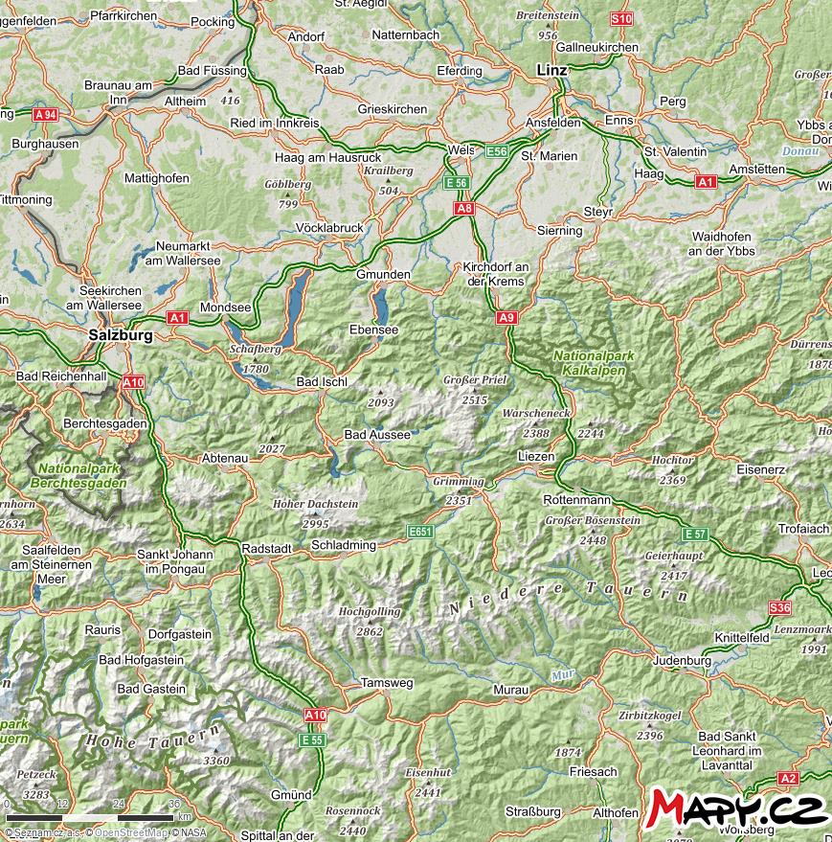

Slide 3
Taury jižně od Schladmingu

Slide 4
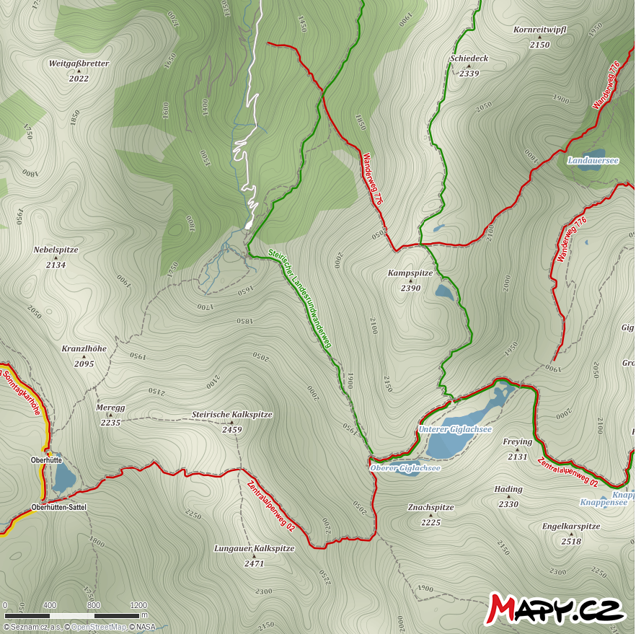

Slide 5
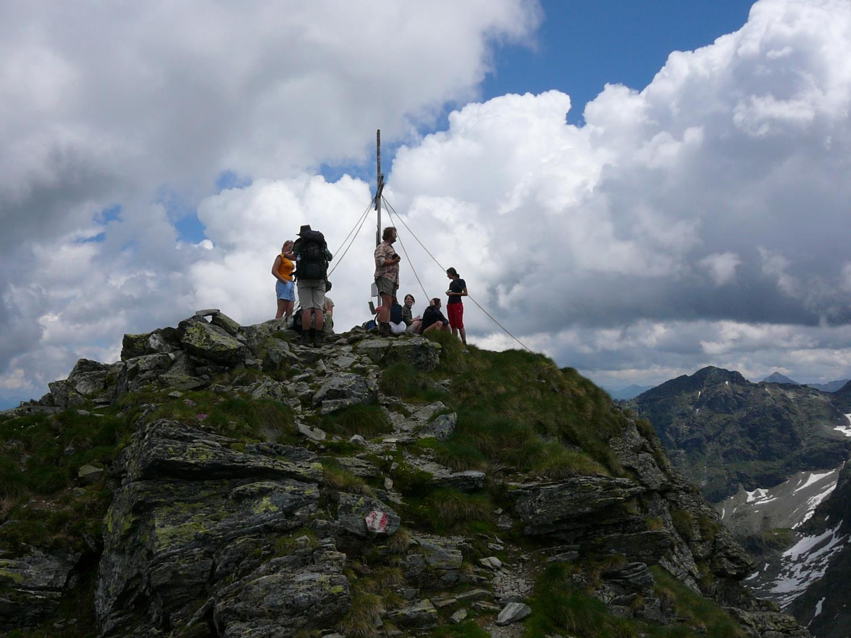

Slide 6
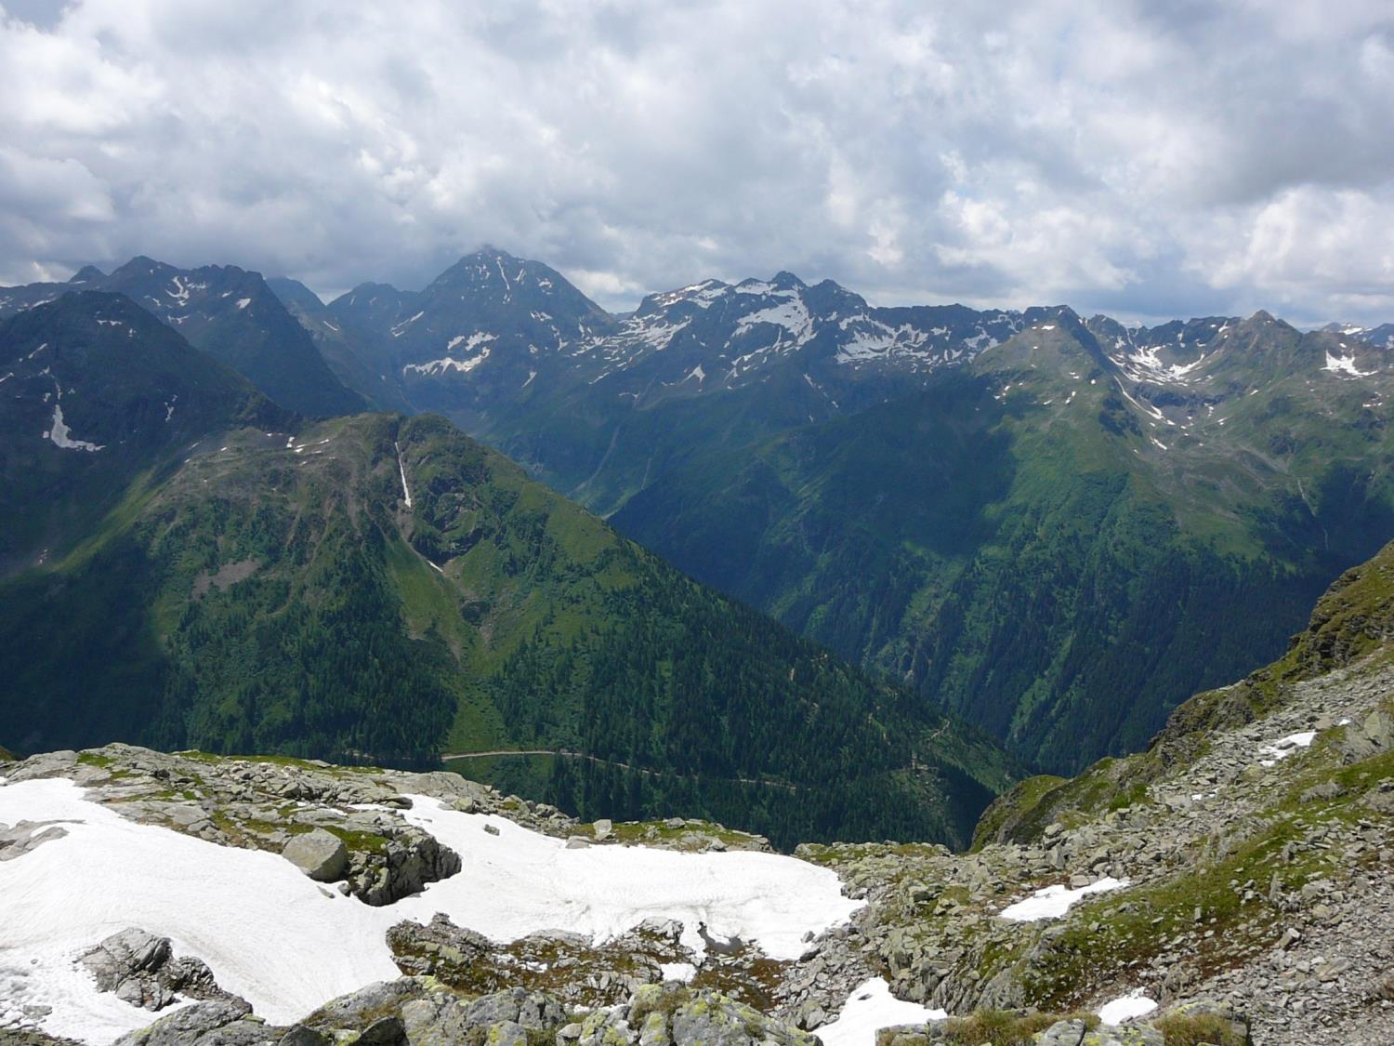

Slide 7
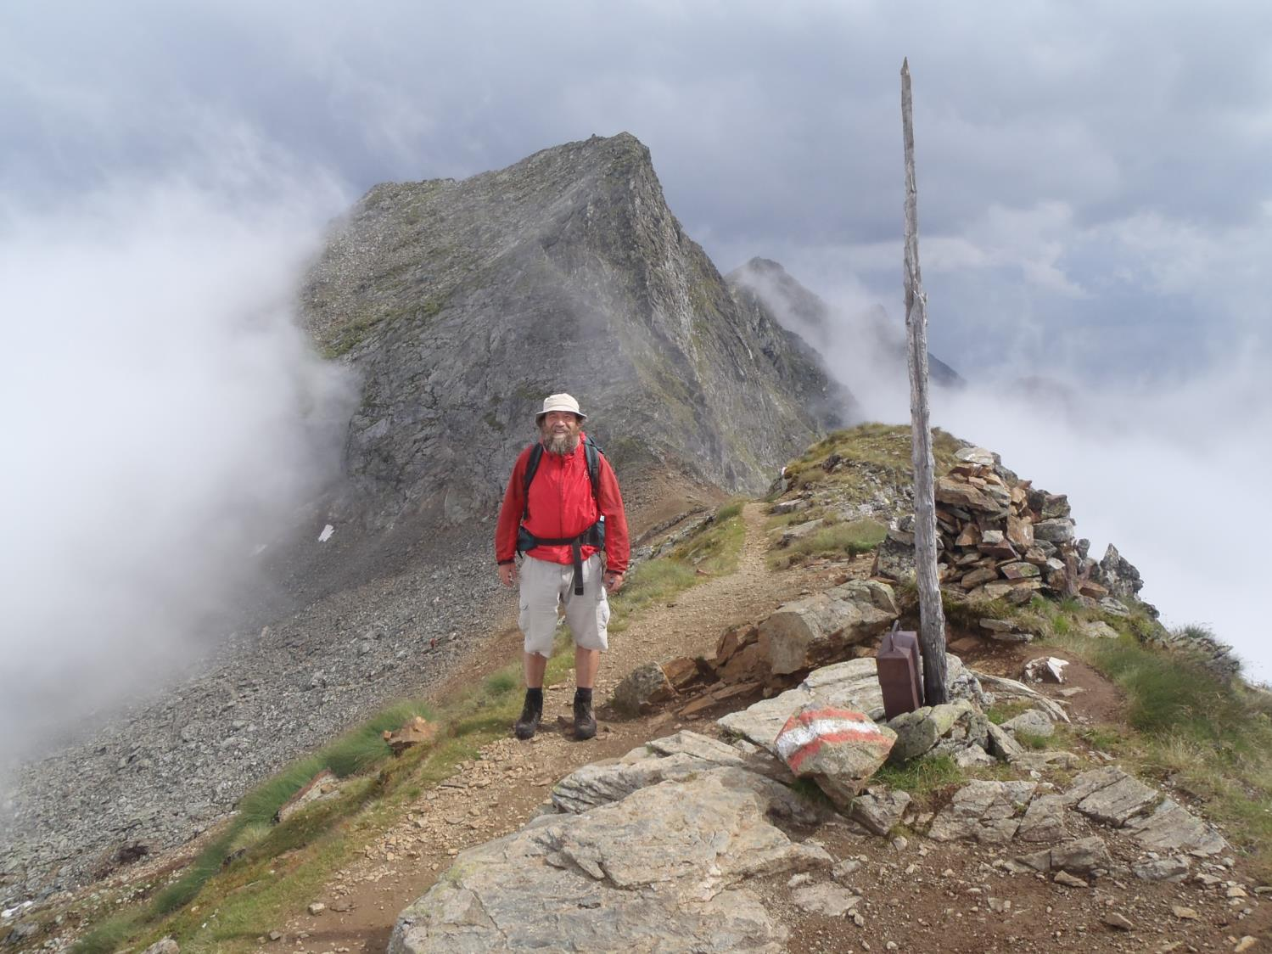

Slide 8
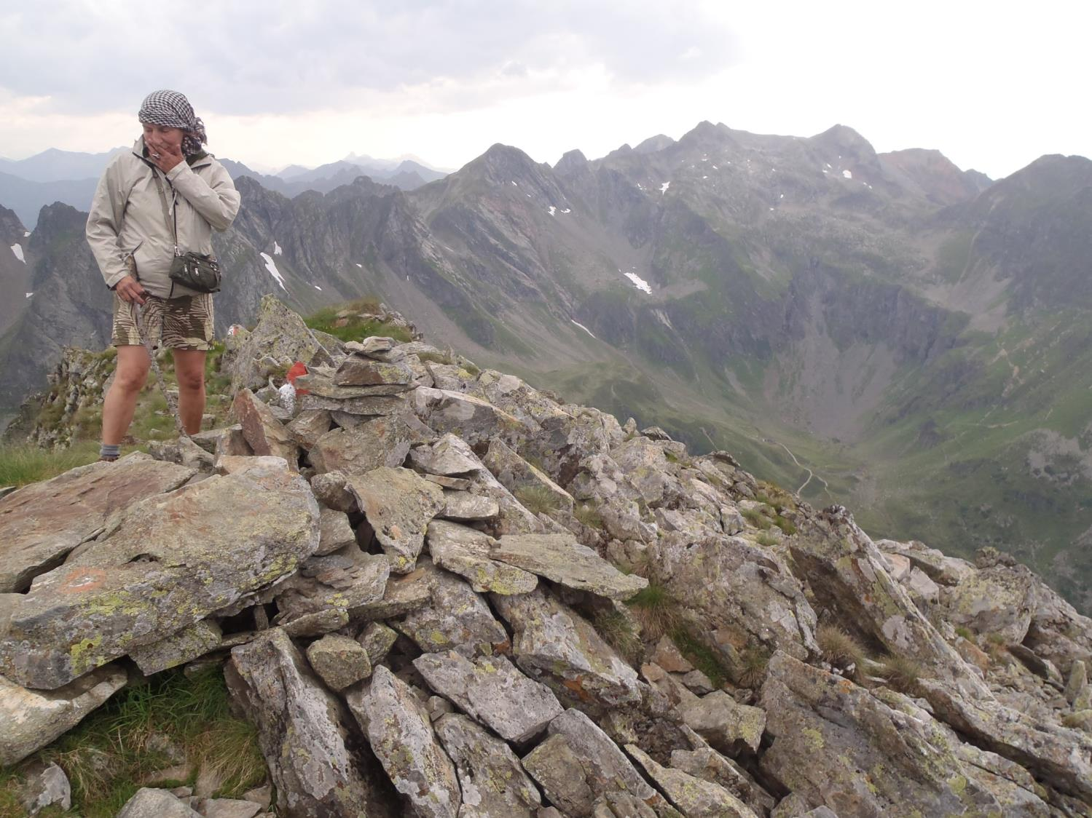

Slide 9
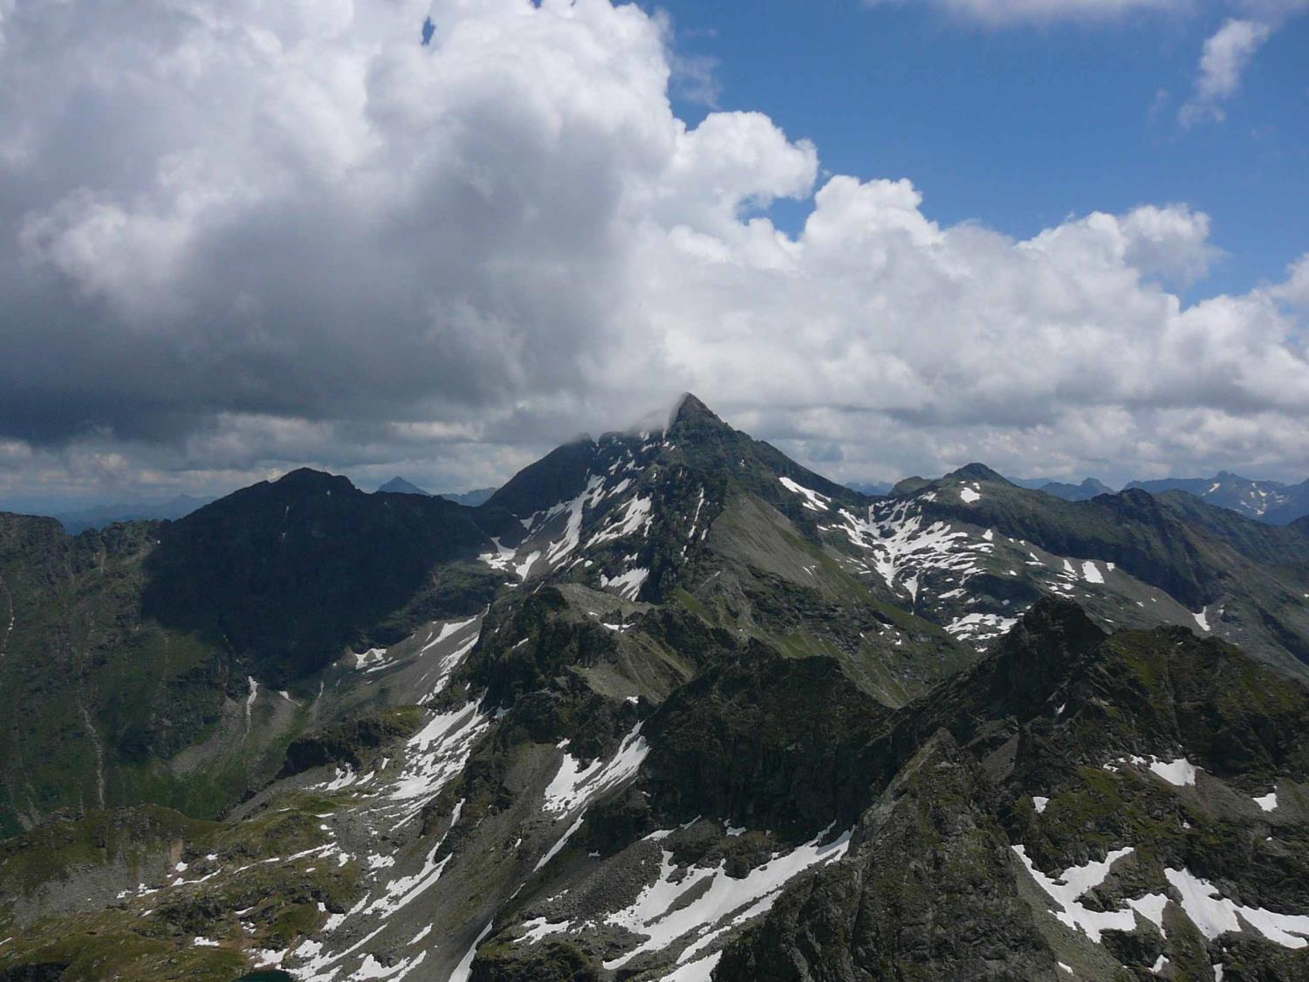

Slide 10
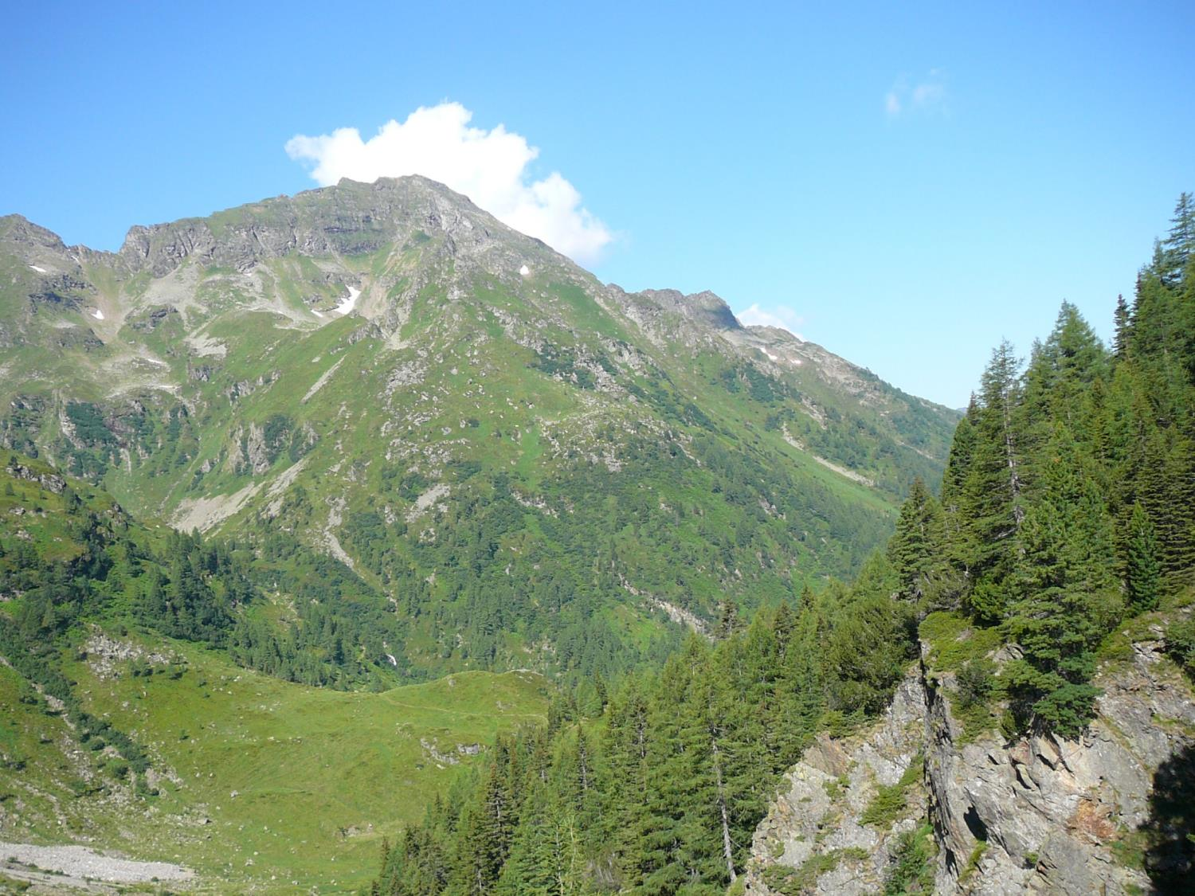

Slide 11
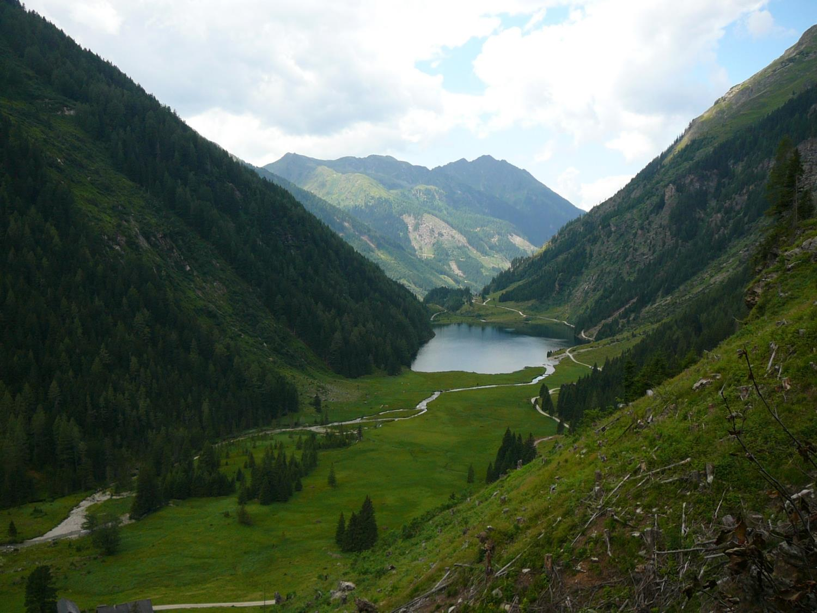

Slide 12
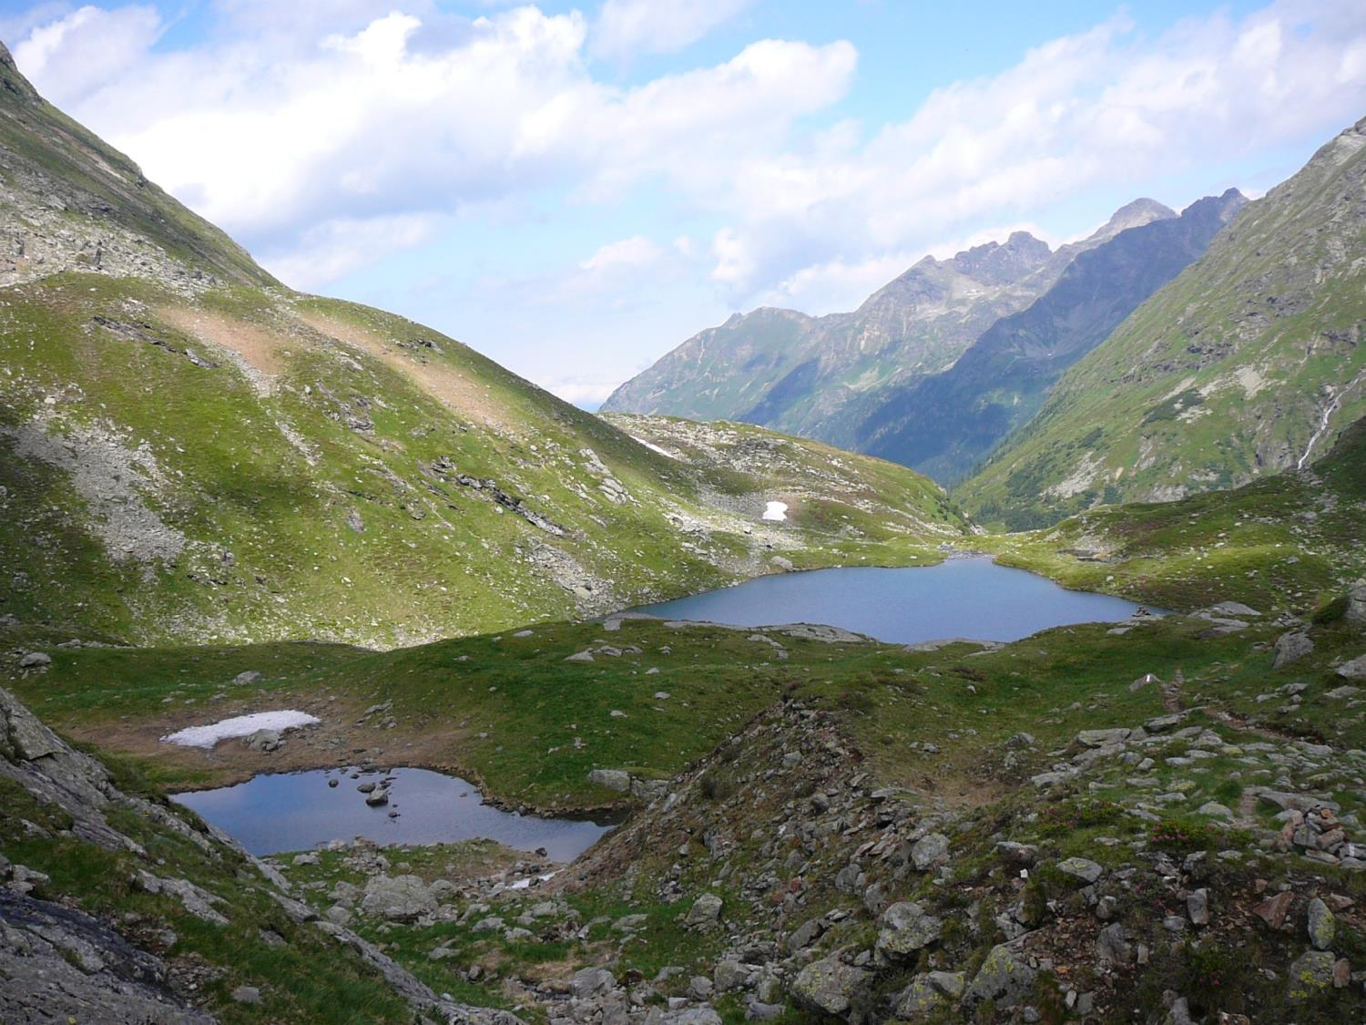

Slide 13
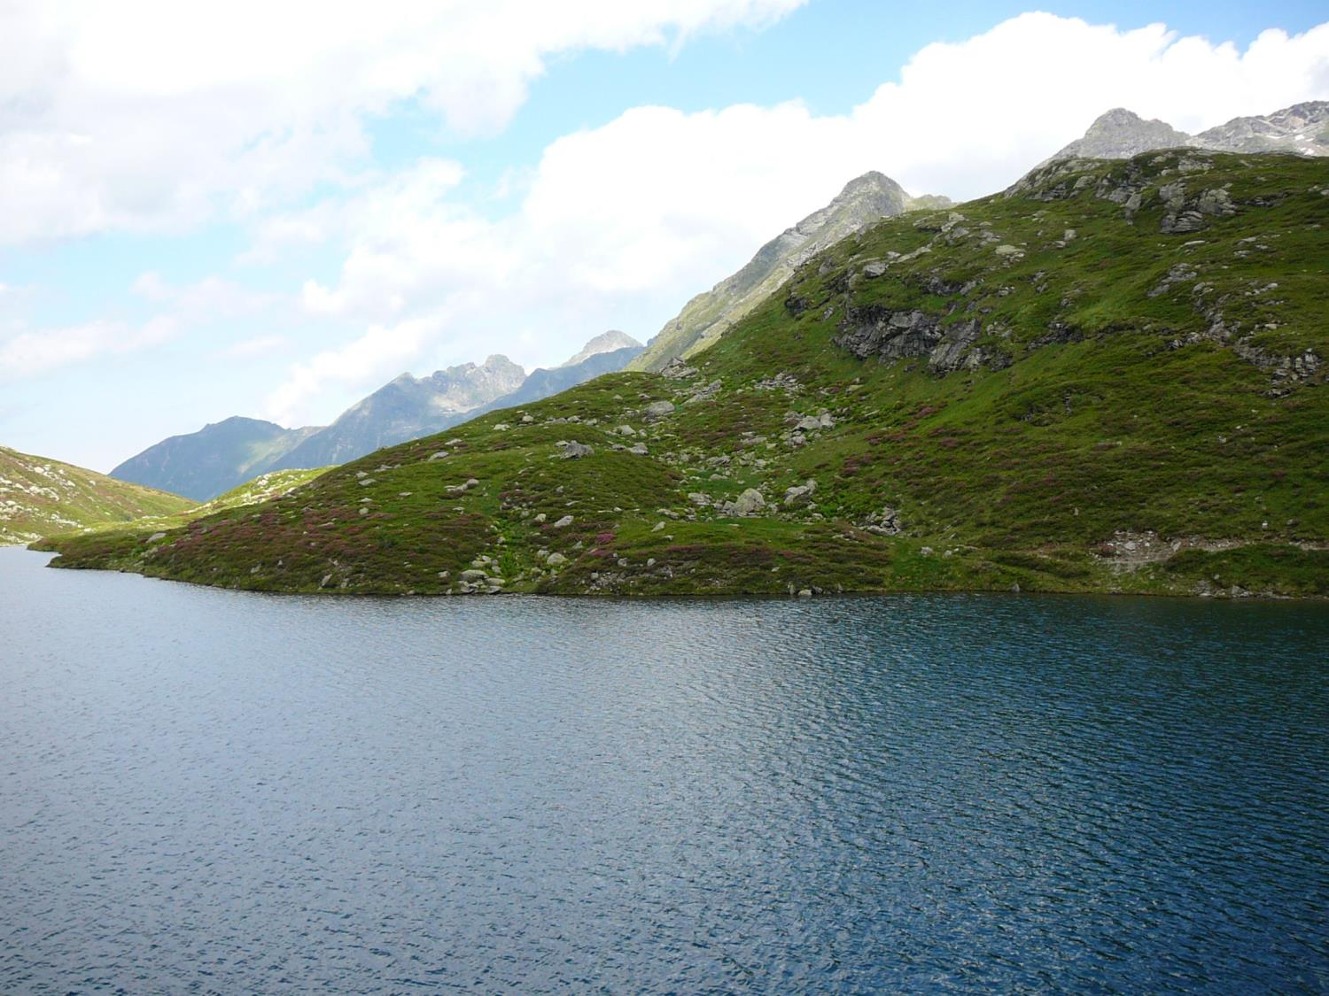

Slide 14
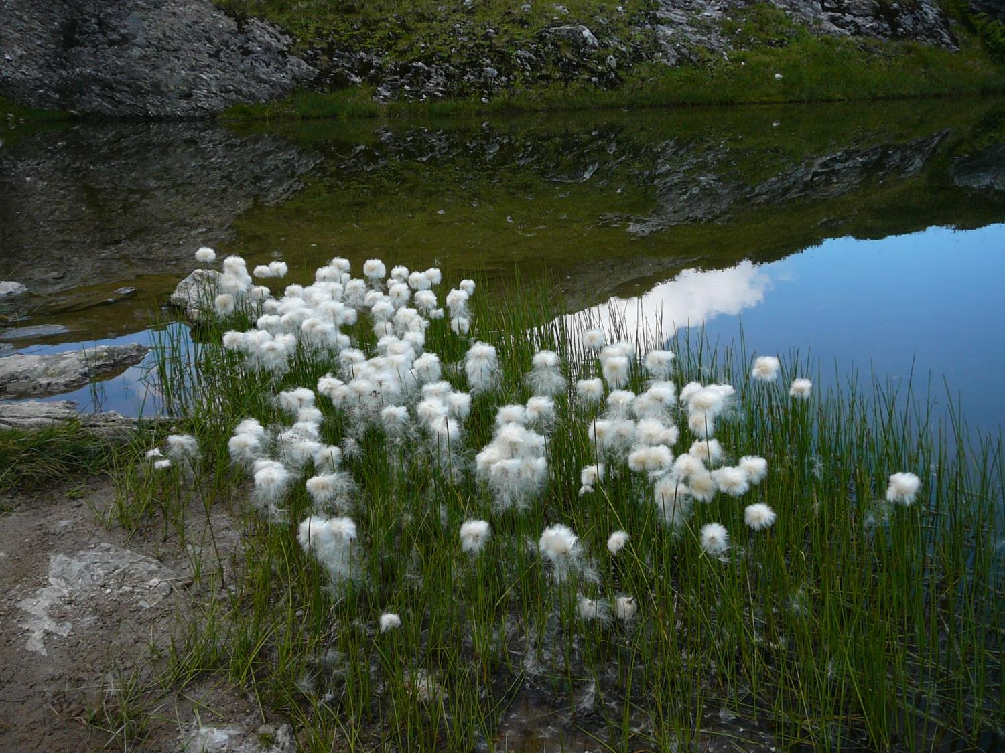

Slide 15
ACIDOFILNÍ MIKROFLÓERA
Krásivky : Cylindrocystis brébissonii
Sinice: Tolypothrix sp.
Spirotaenia
condensata
Netrium digitus

Slide 16
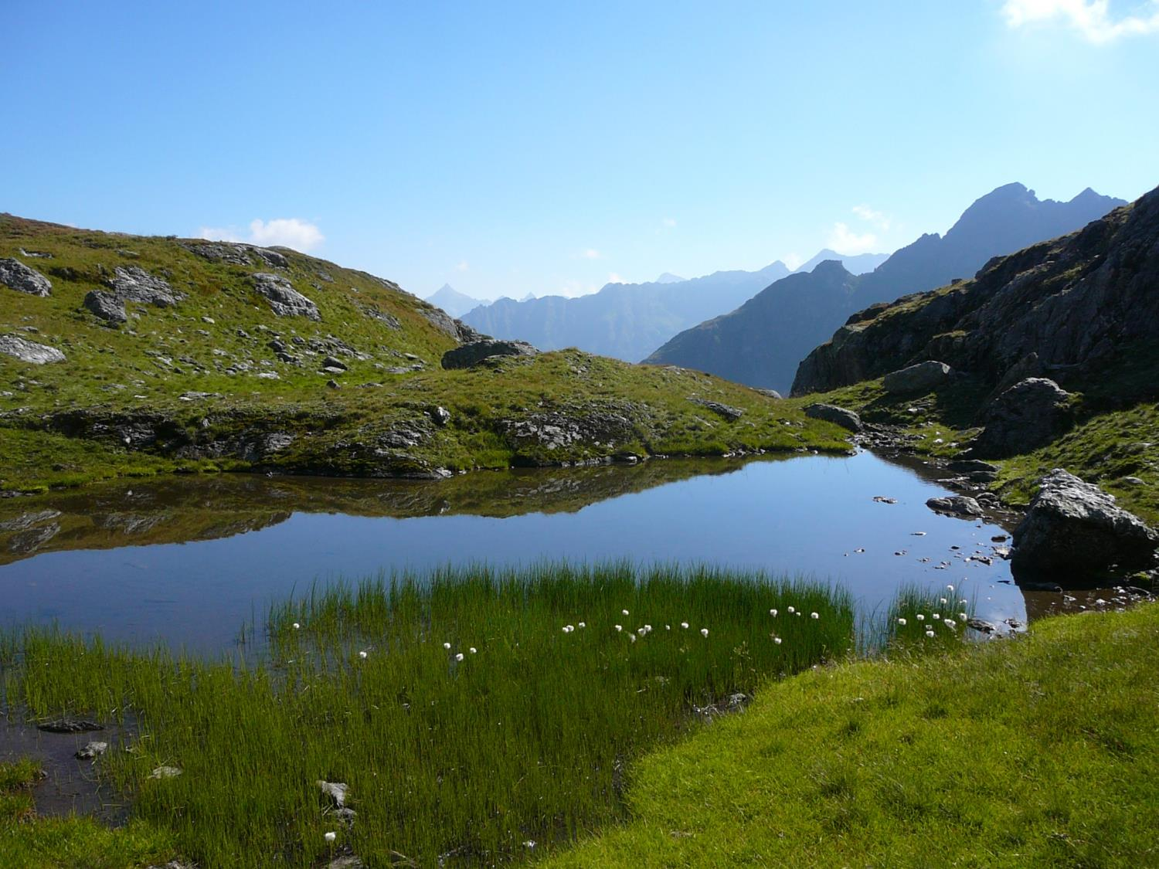

Slide 17
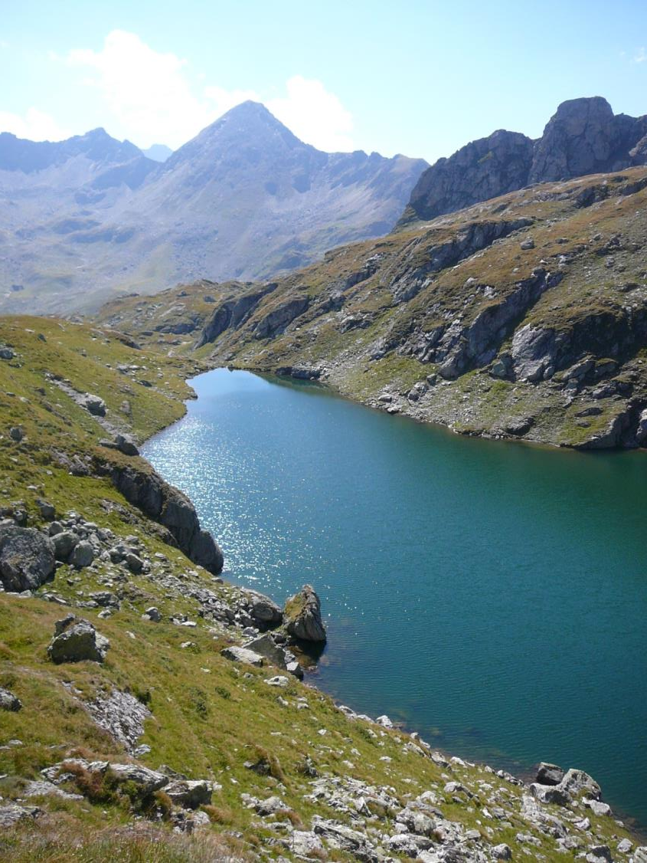

Slide 18
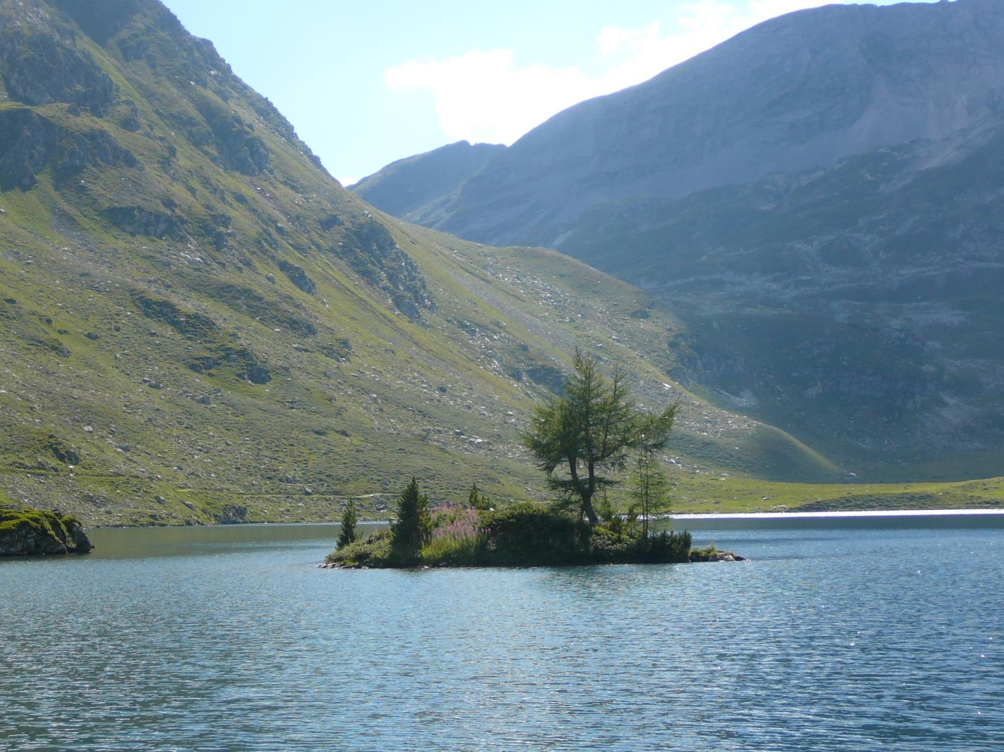

Slide 19
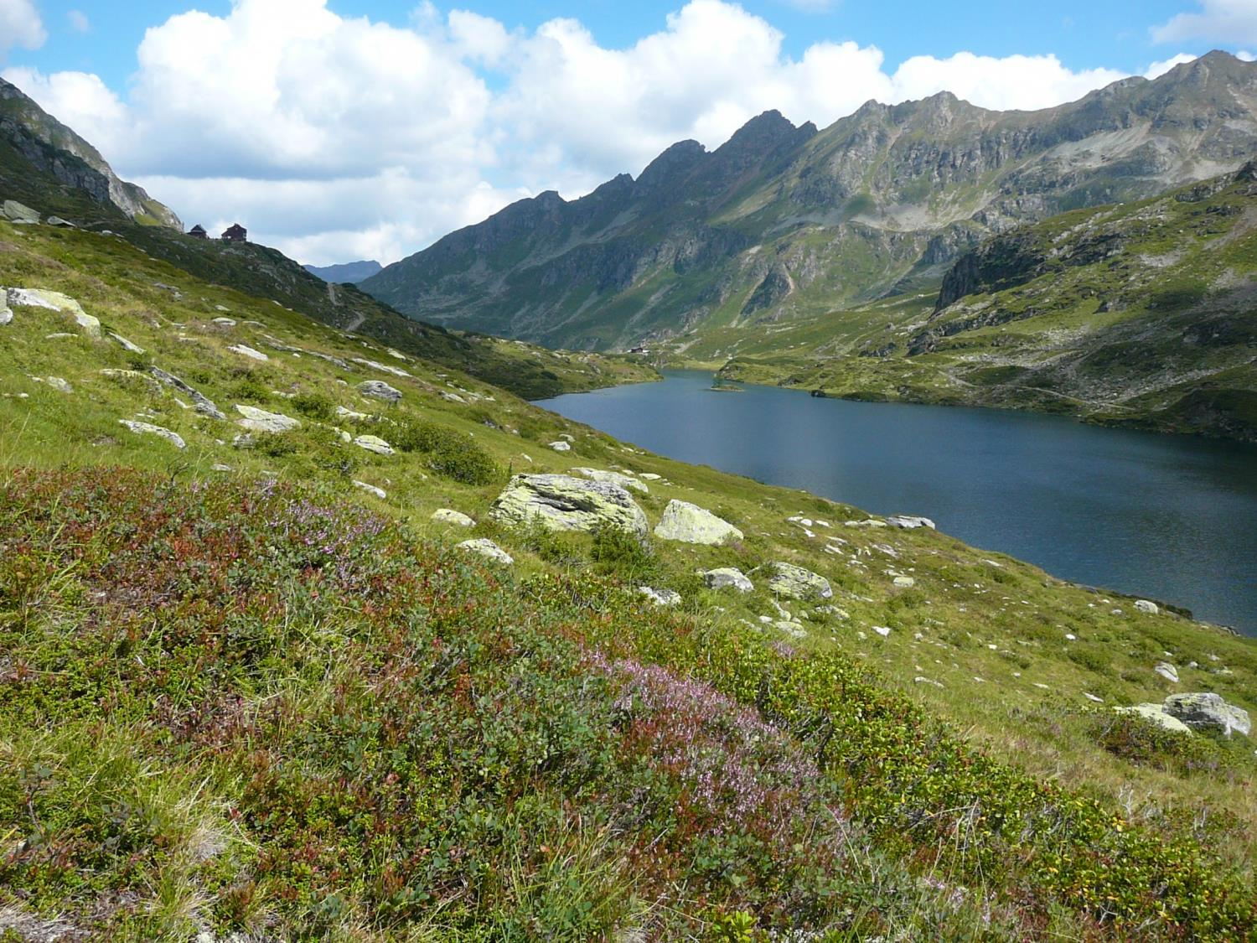

Slide 20
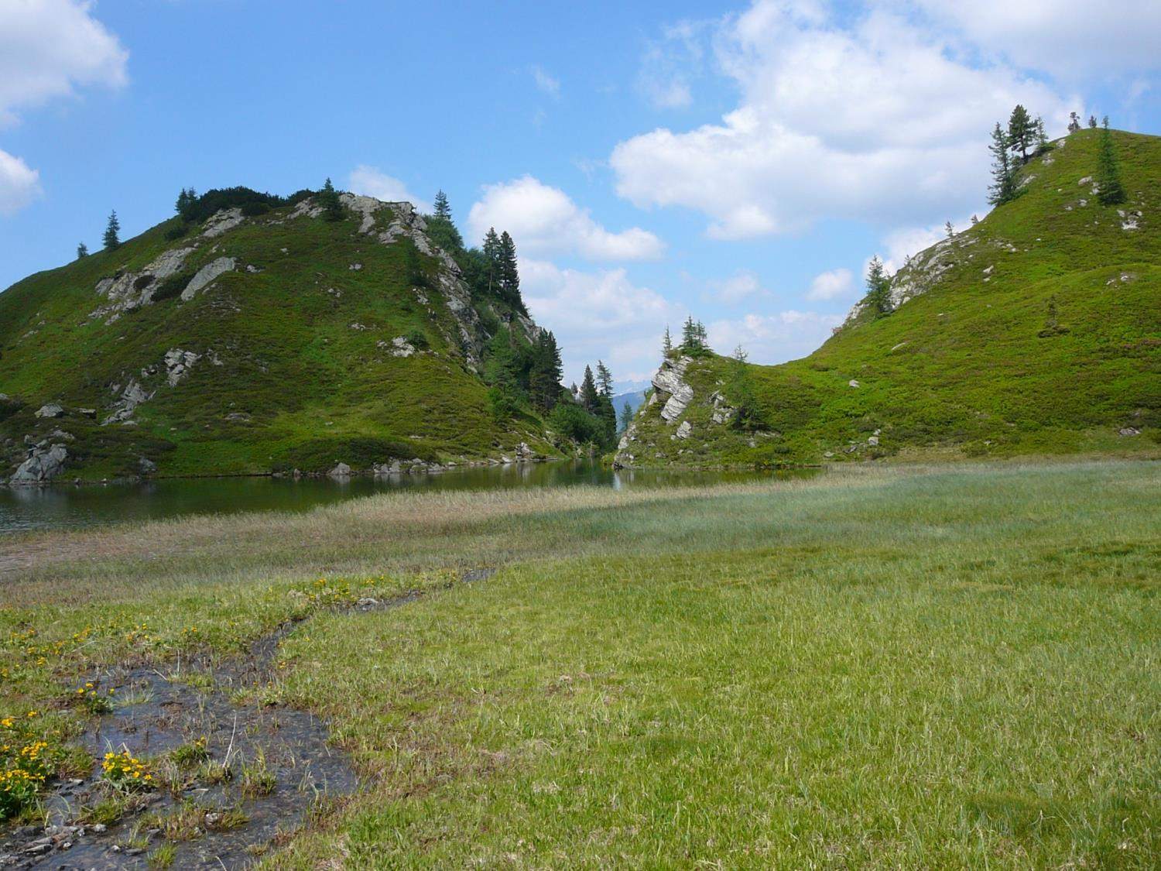

Slide 21
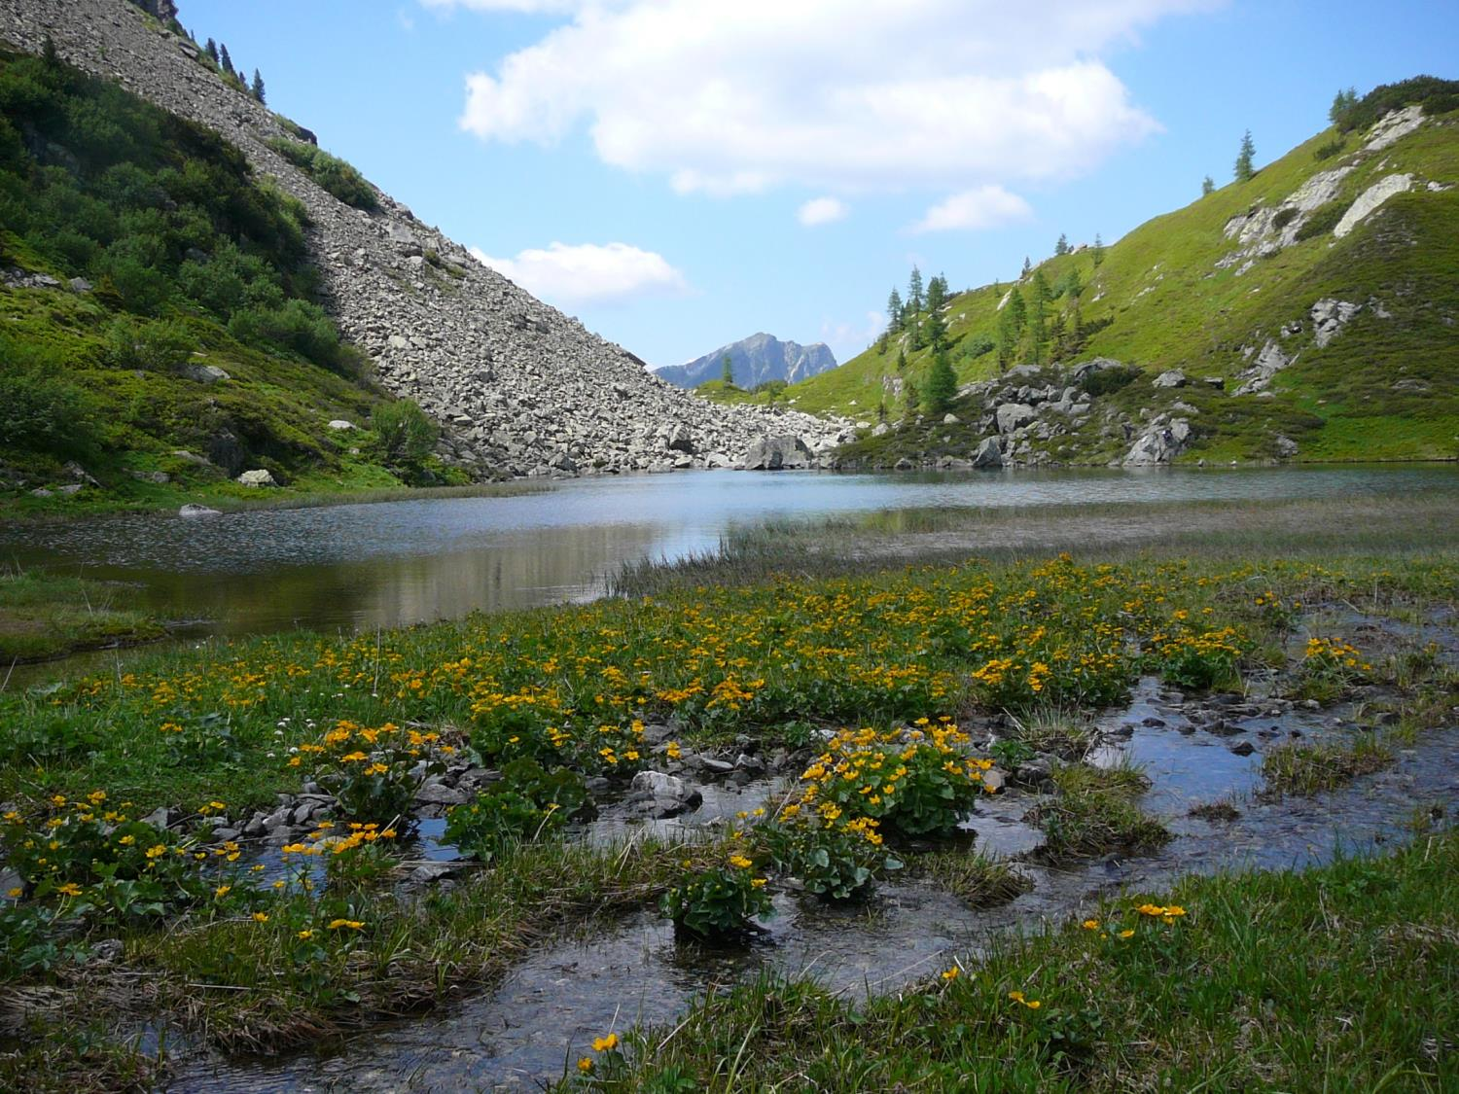

Slide 22
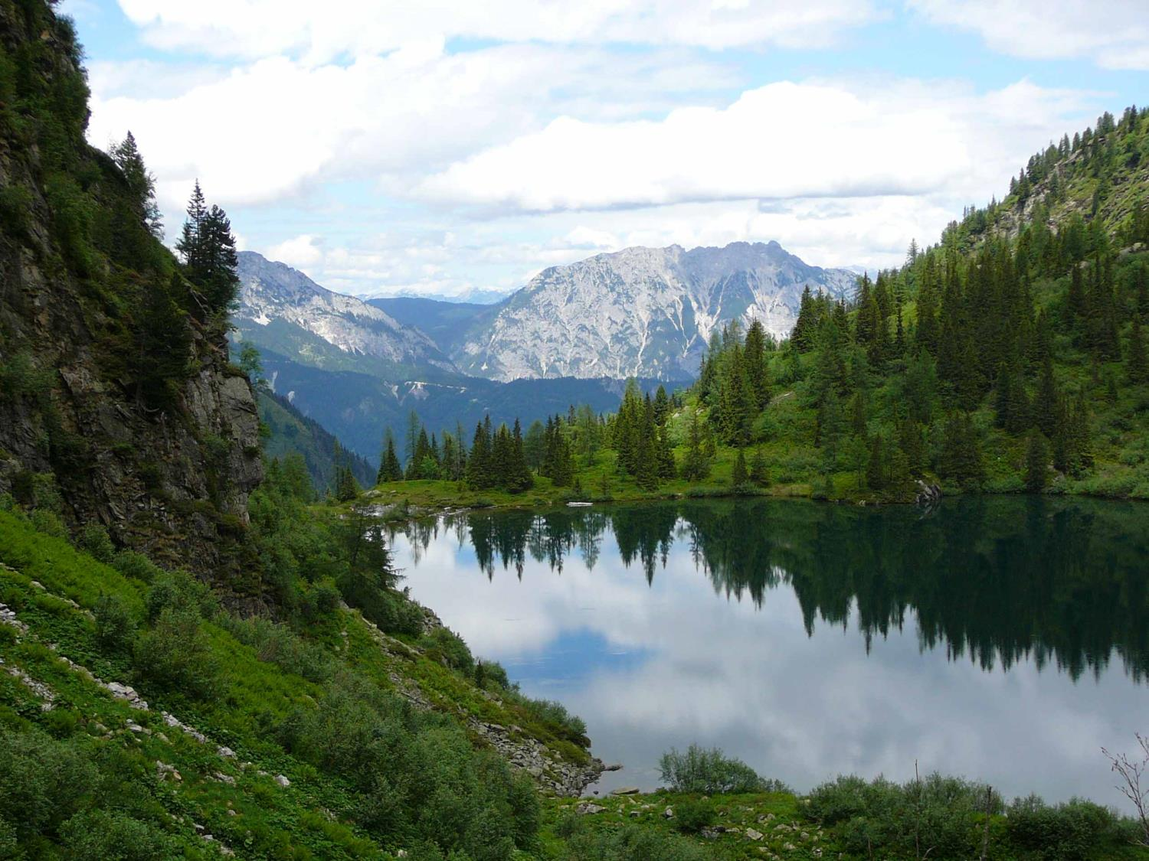

Slide 23
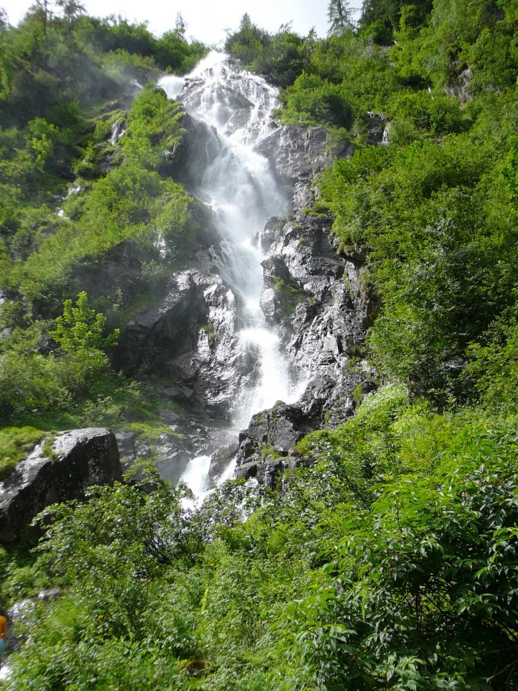

Slide 24
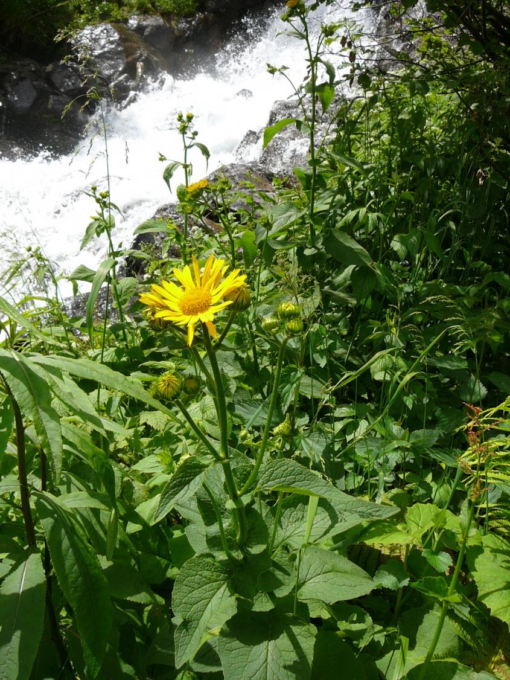

Slide 25
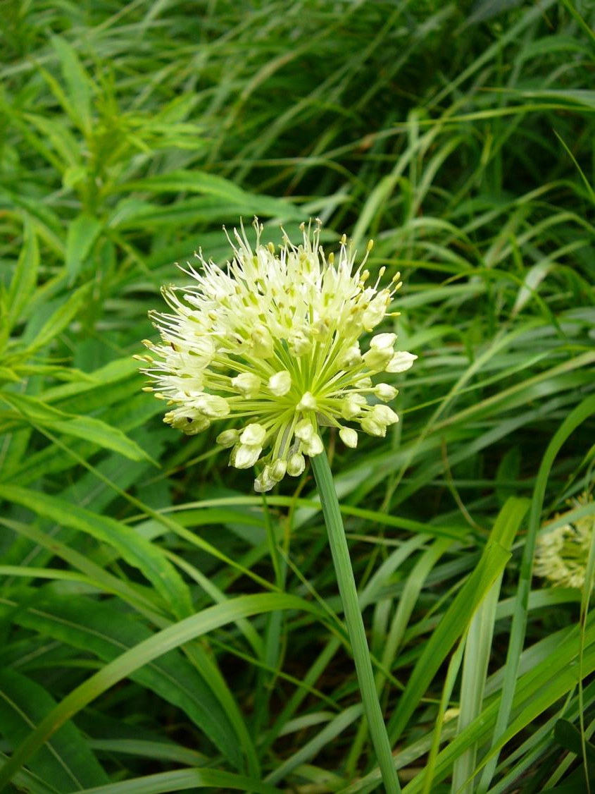

Slide 26
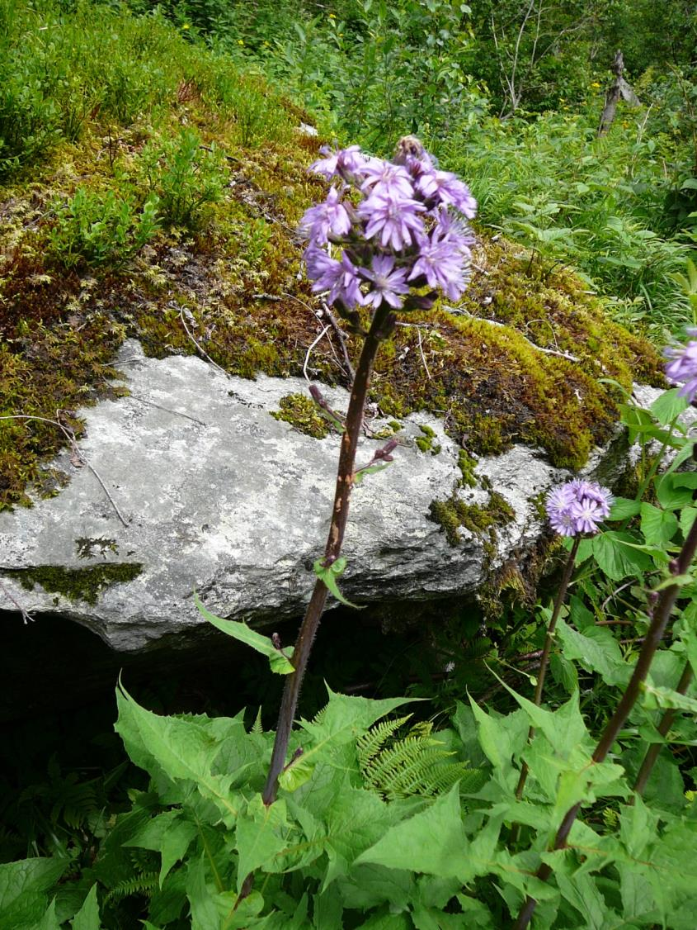

Slide 27
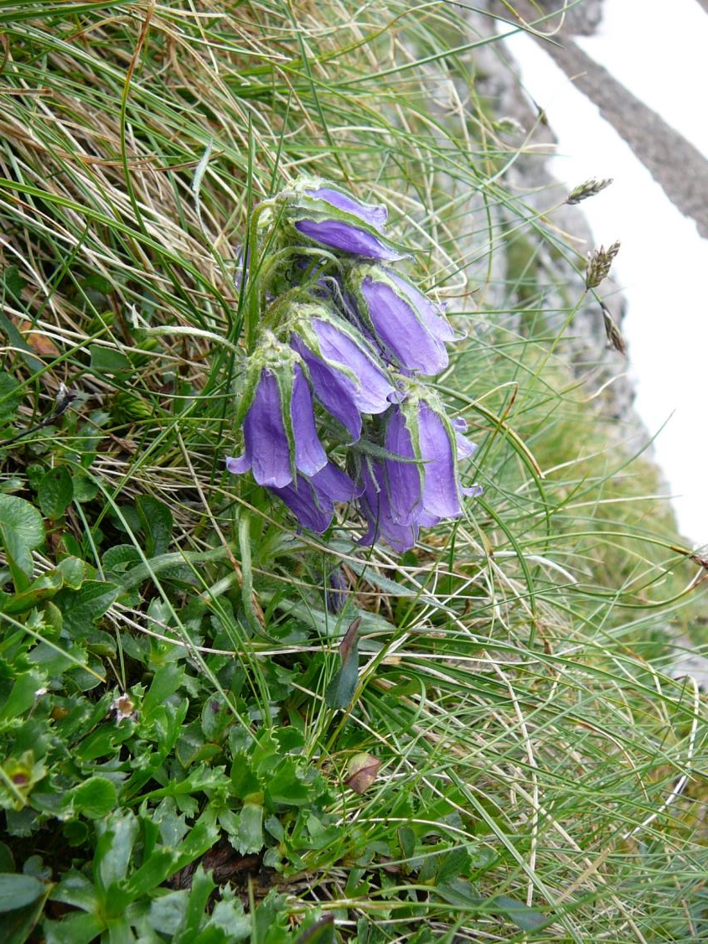

Slide 28
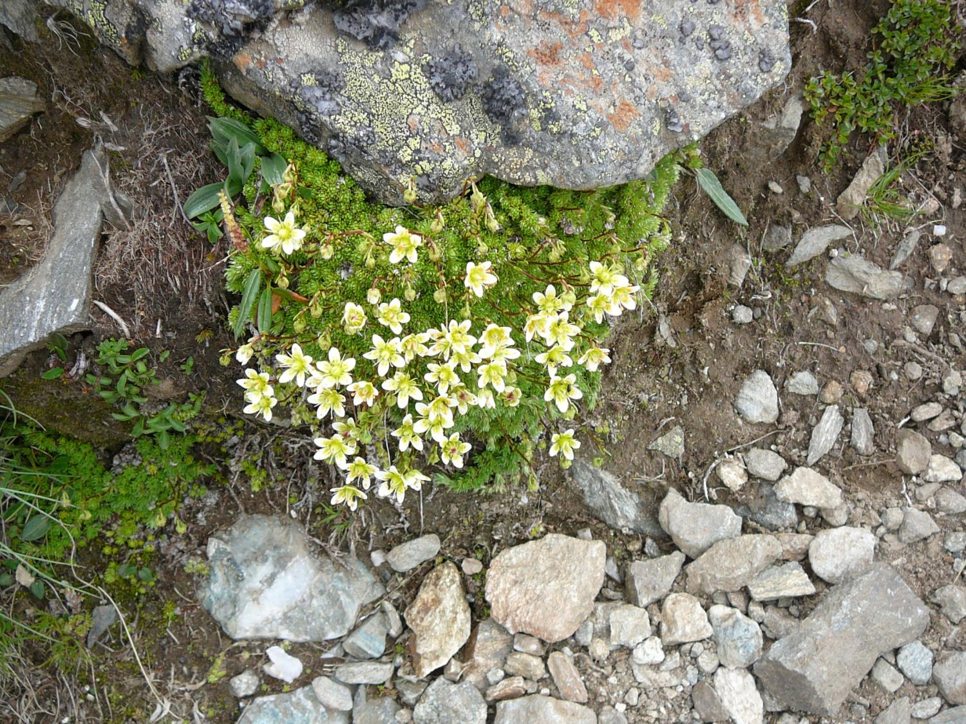

Slide 29
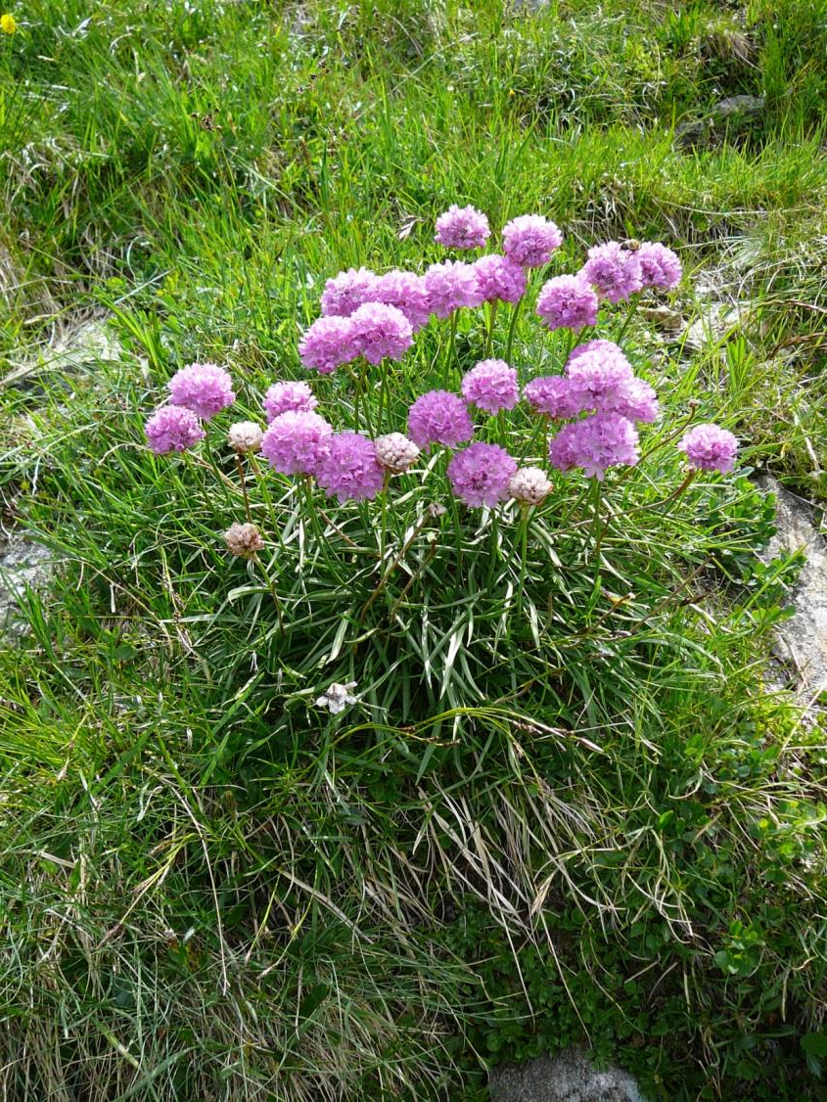

Slide 30
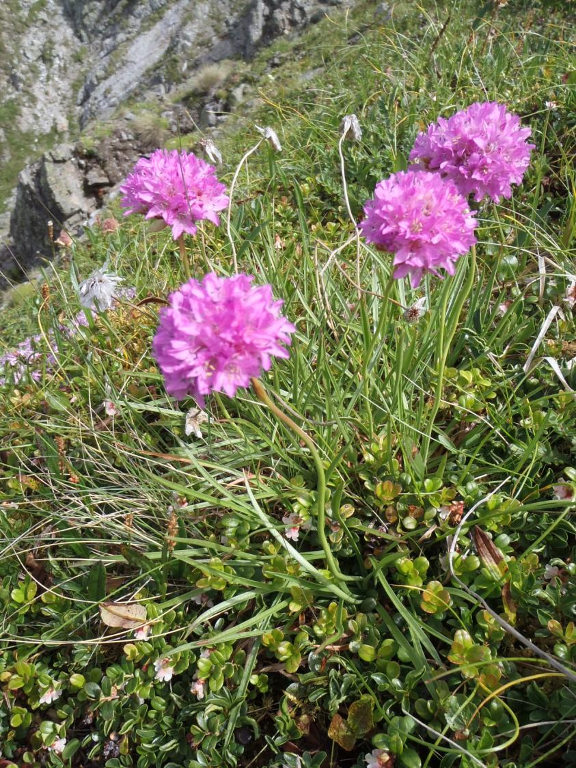

Slide 31
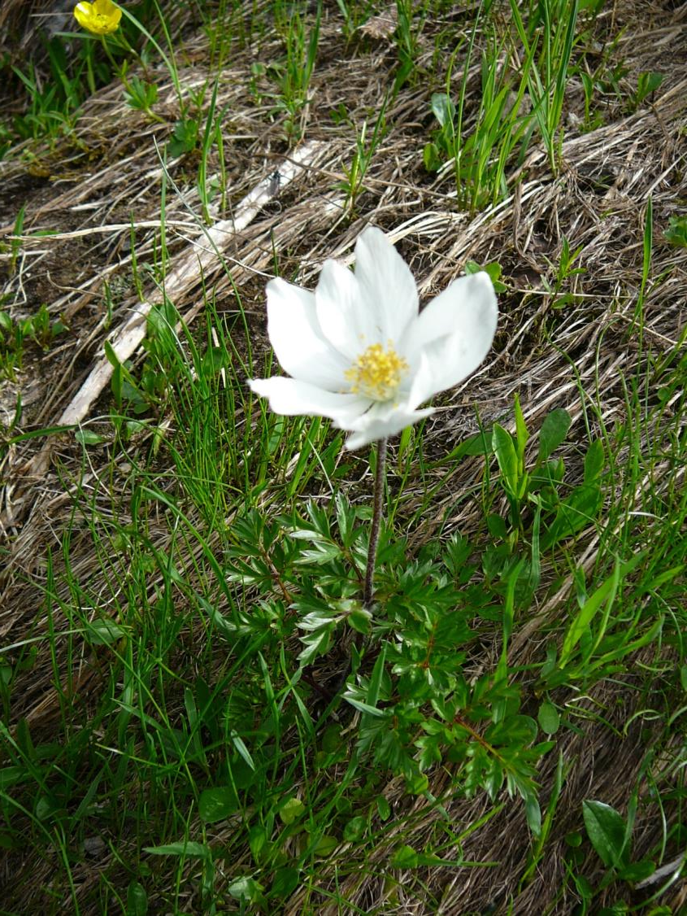

Slide 32
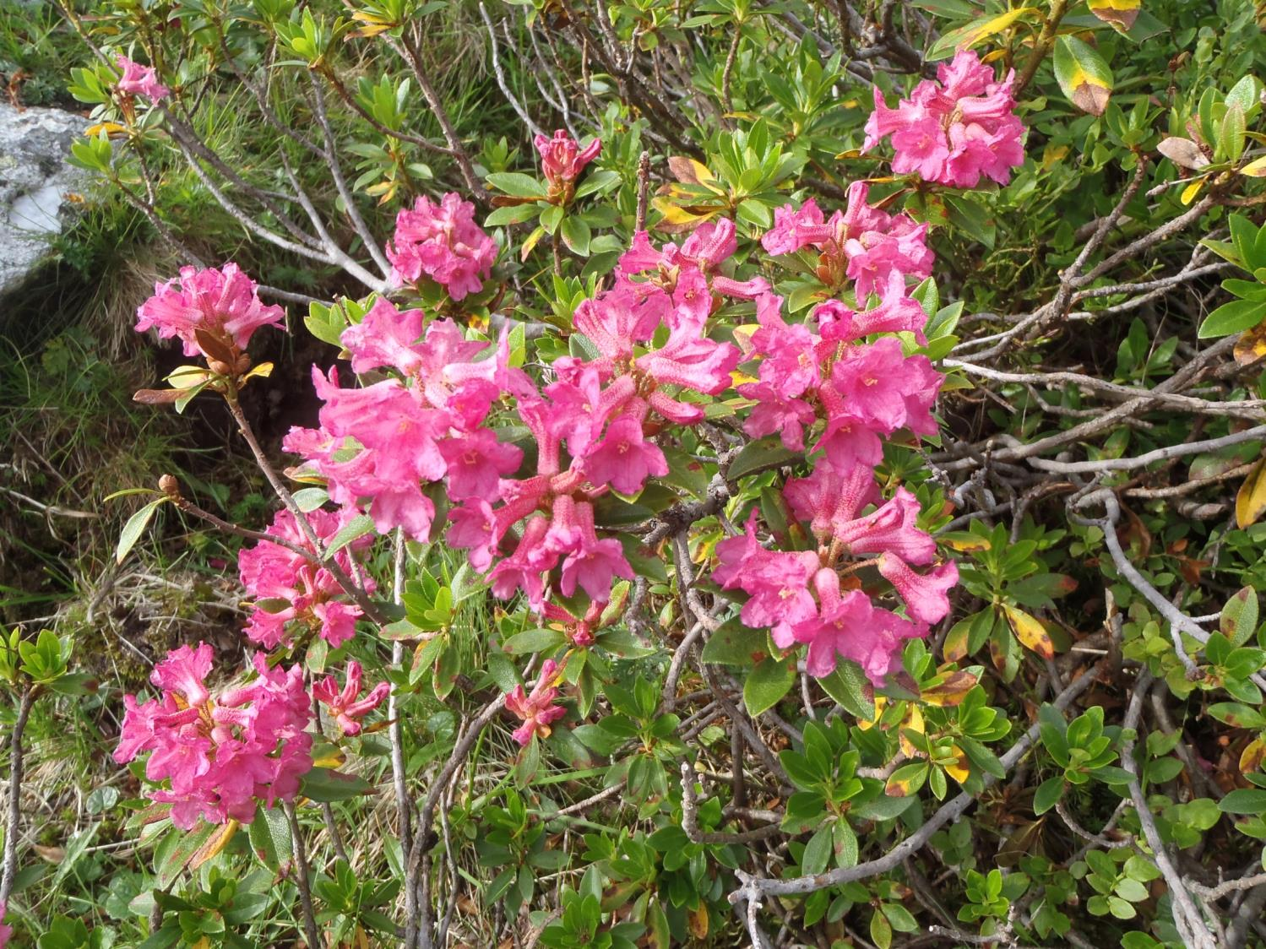

Slide 33
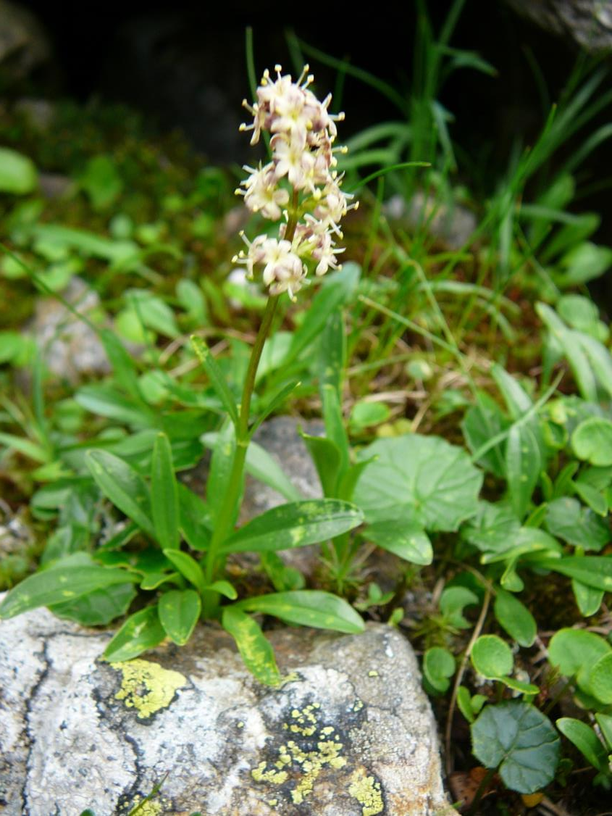

Slide 34
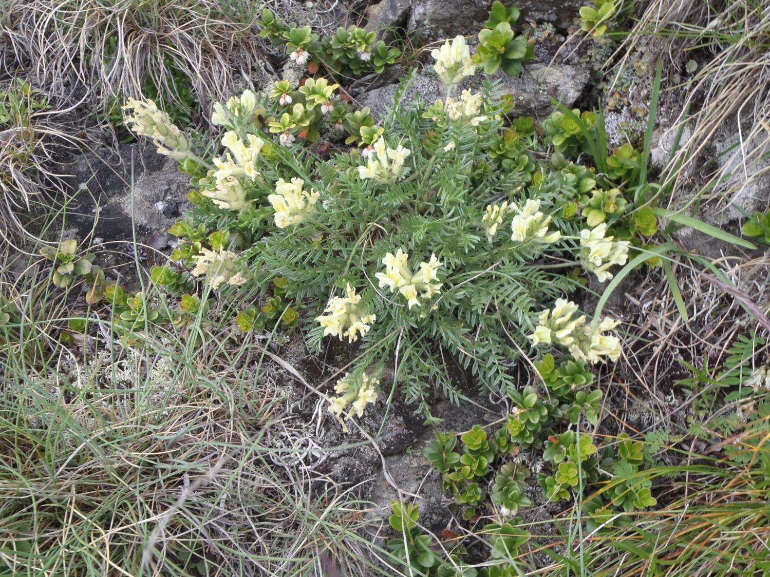

Slide 35
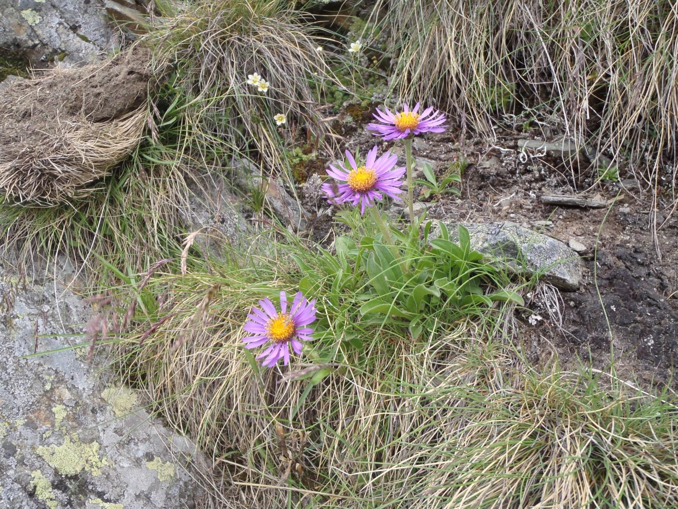

Slide 36
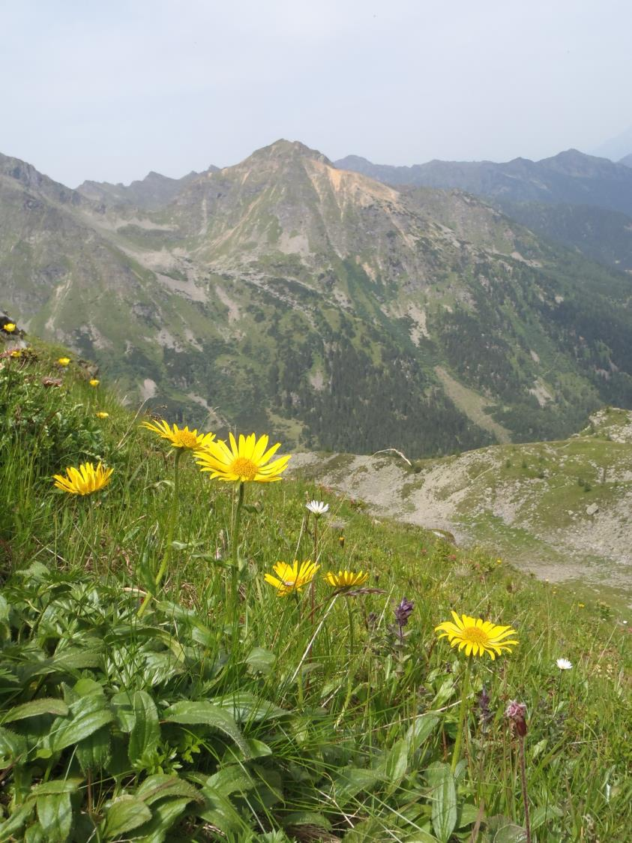

Slide 37
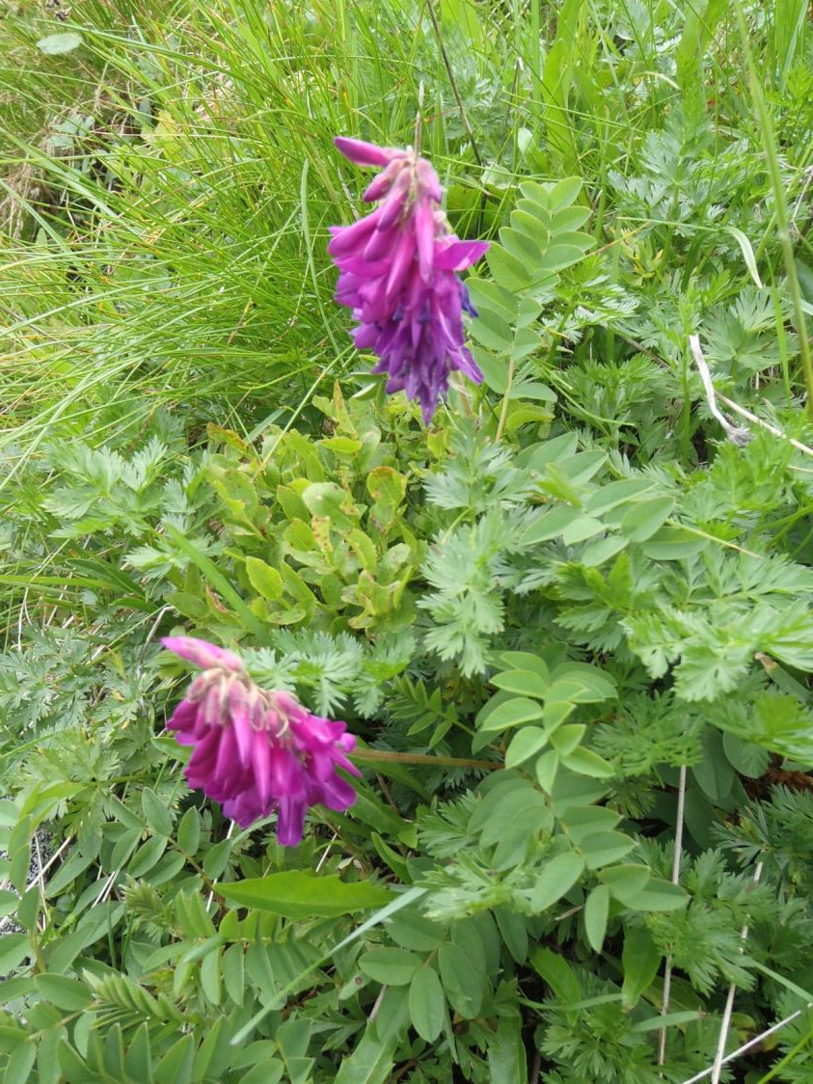

Slide 38
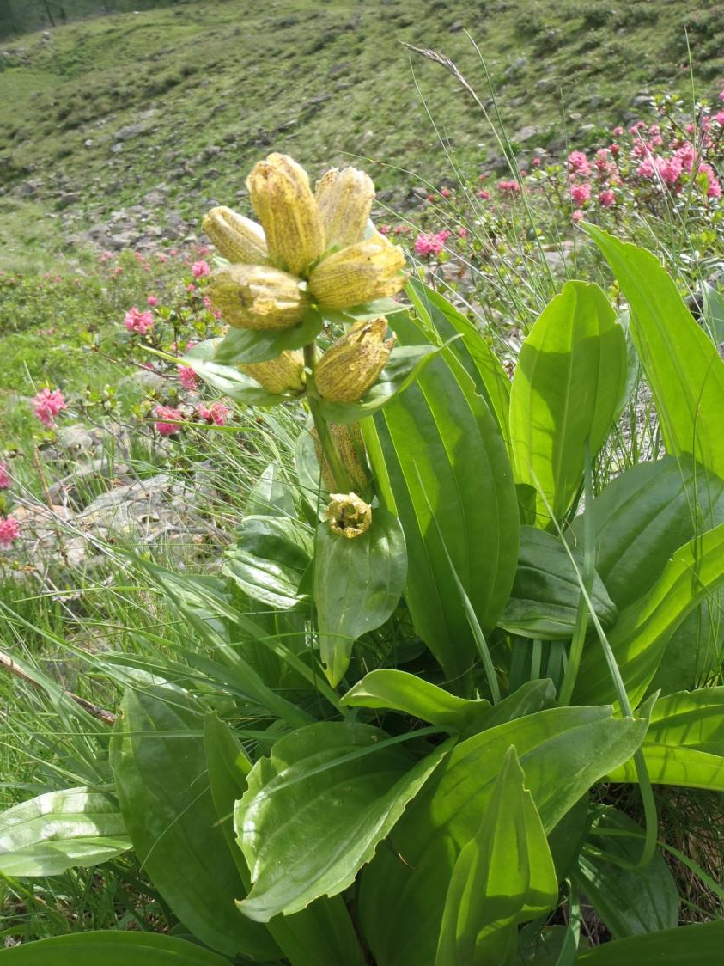

Slide 39
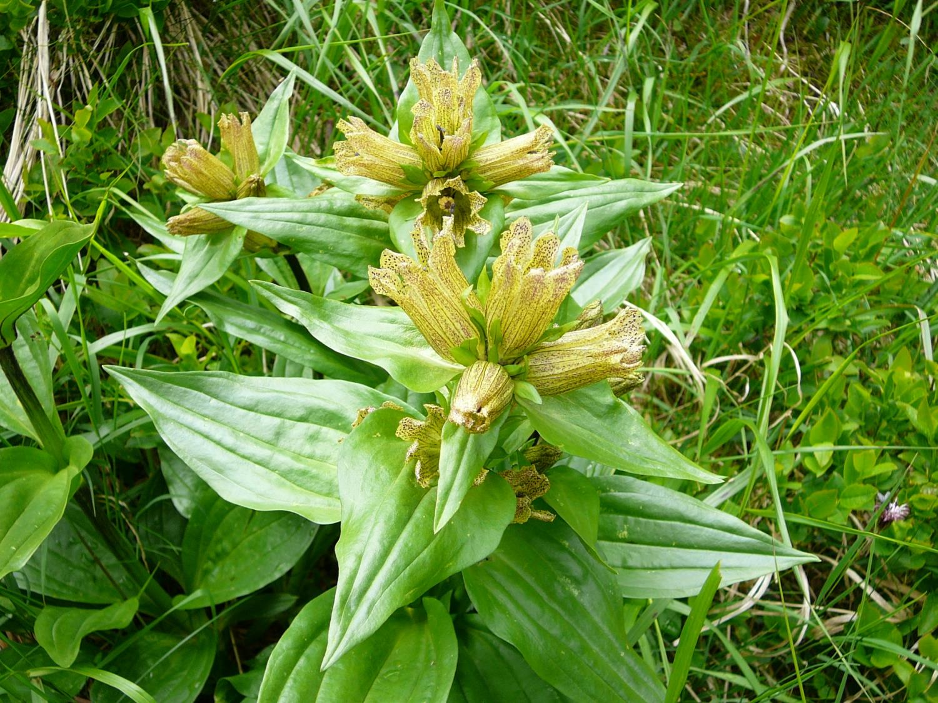

Slide 40
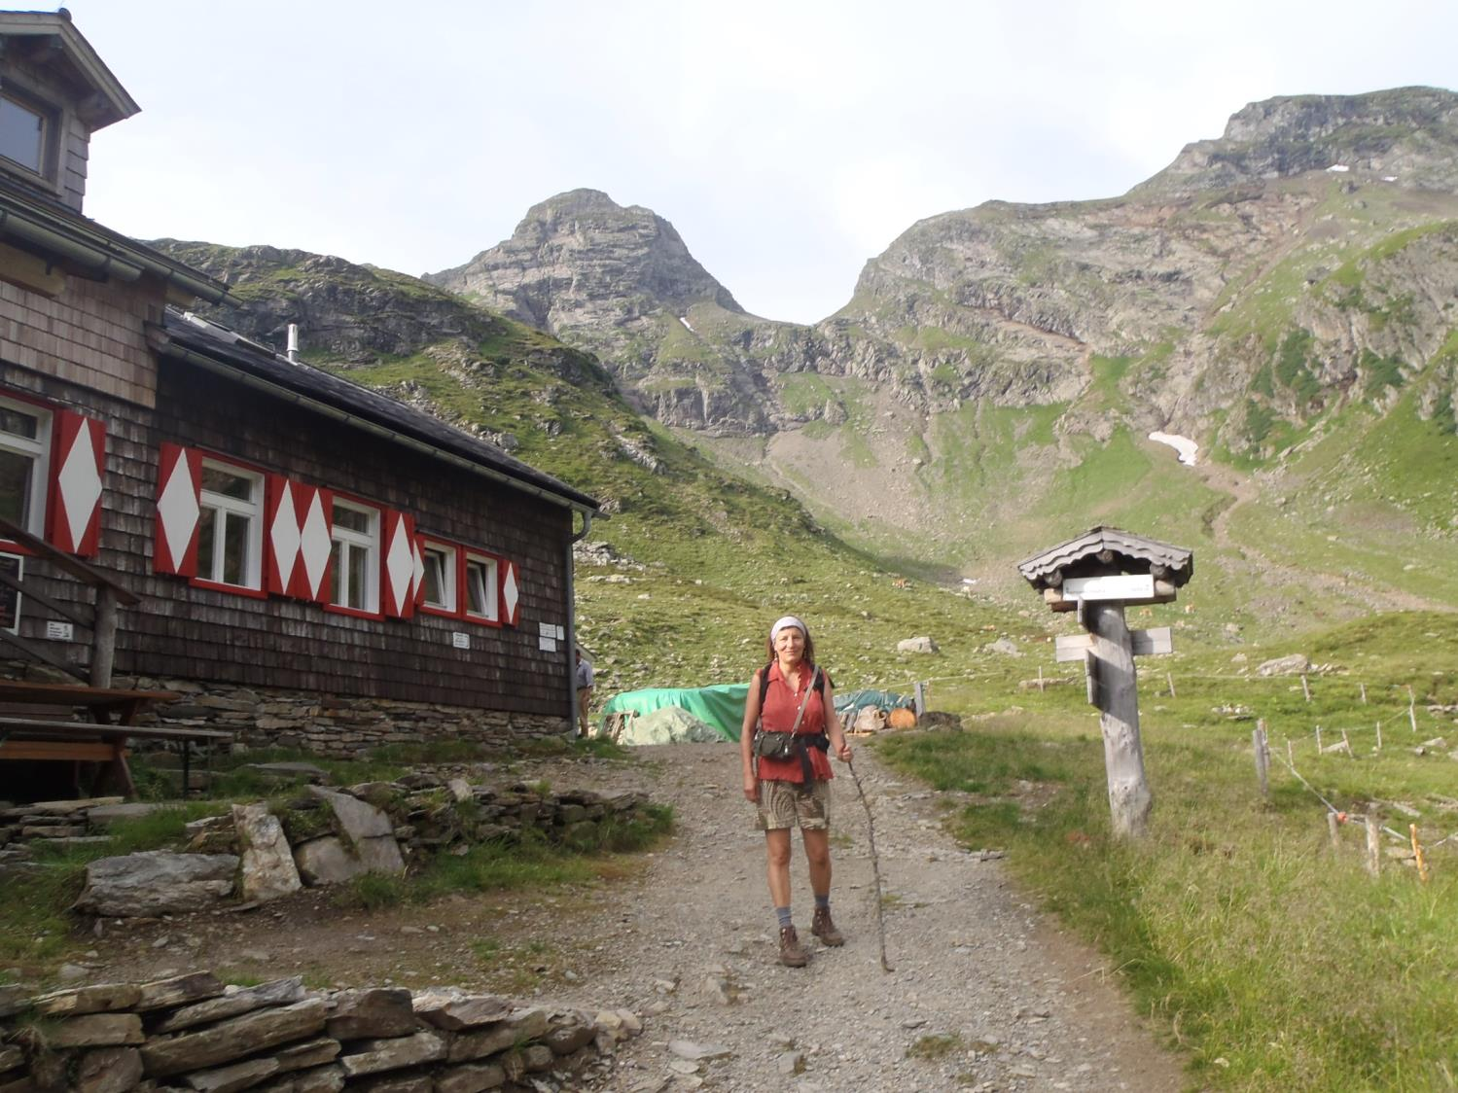

Slide 41
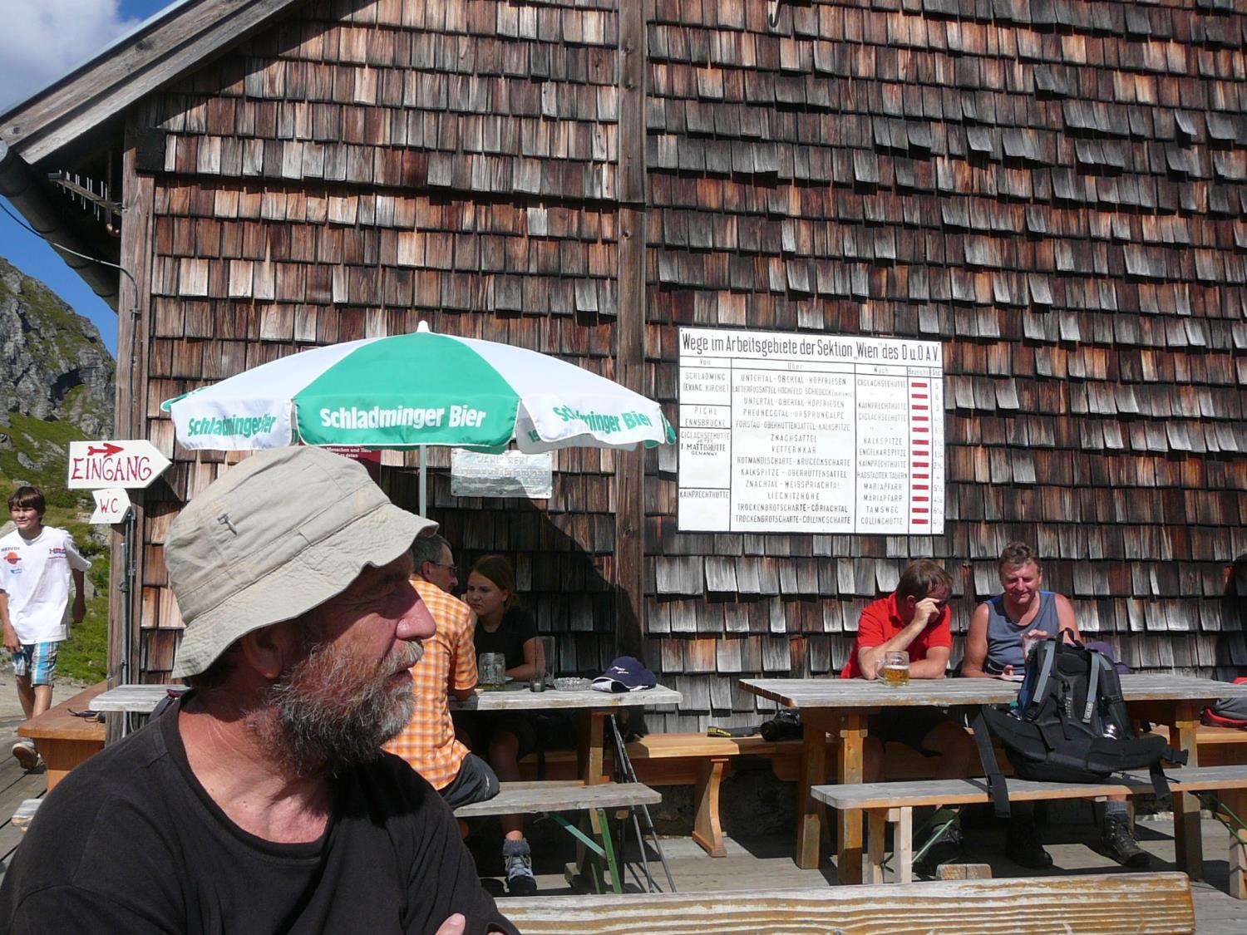

Slide 42
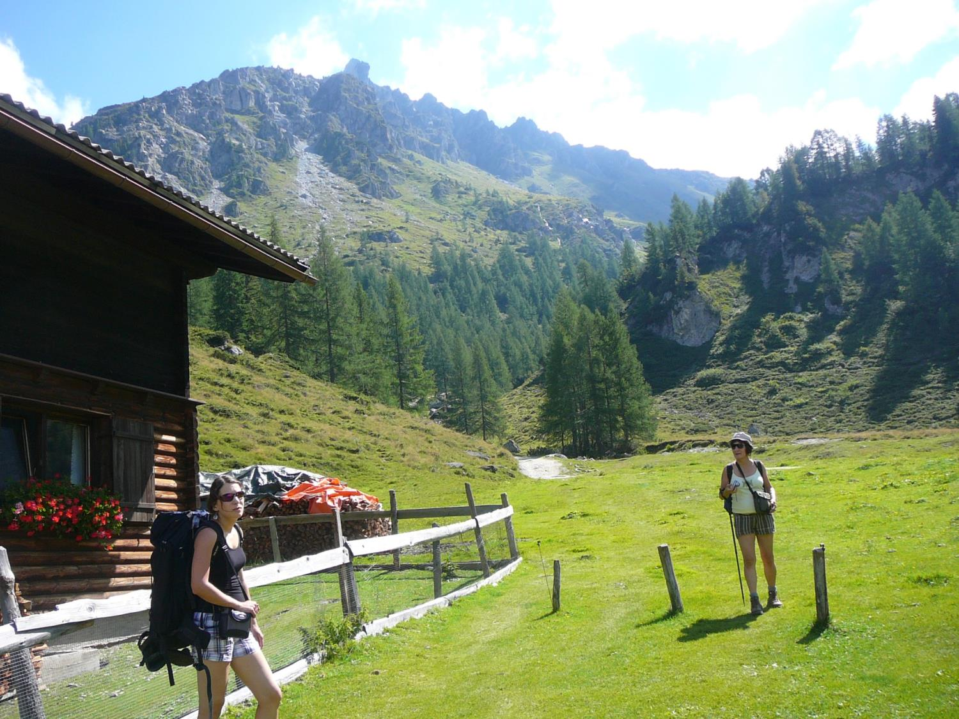

Slide 43
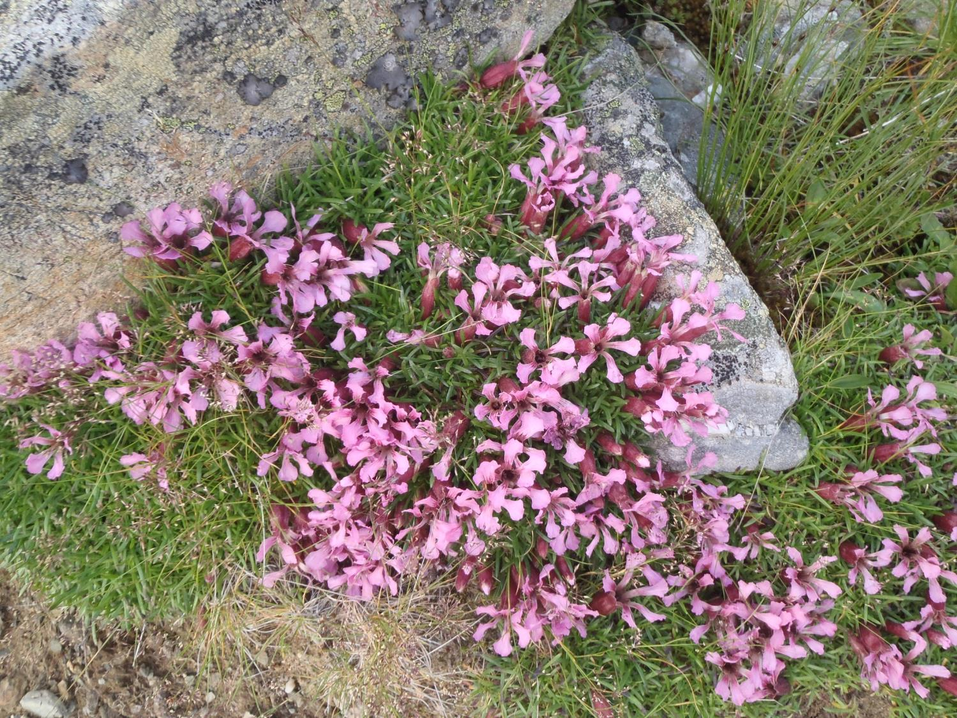

Slide 44
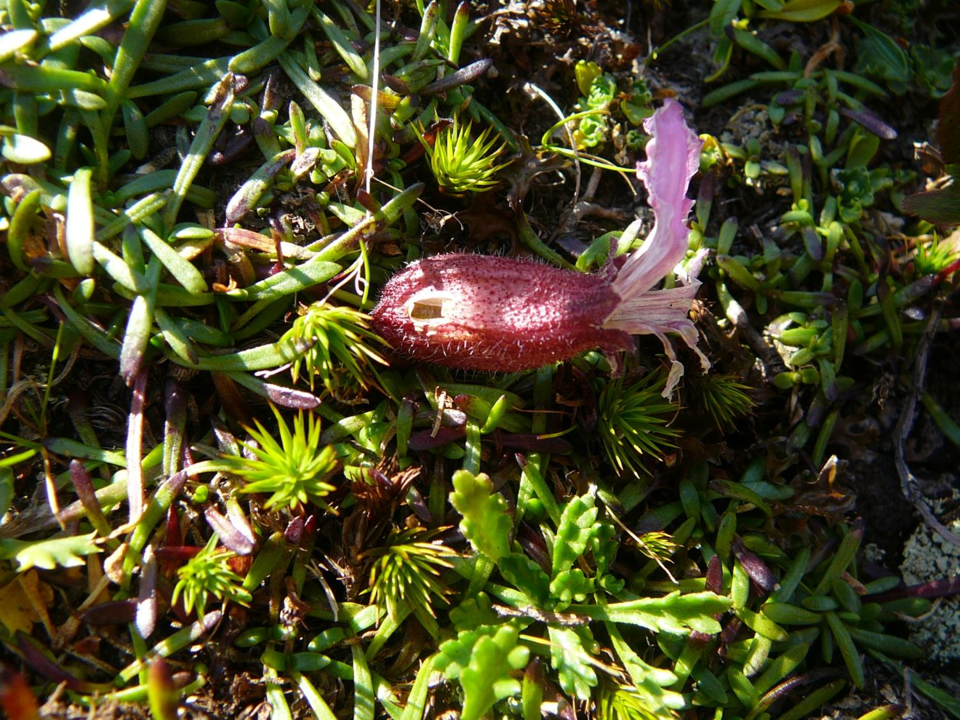

Slide 45
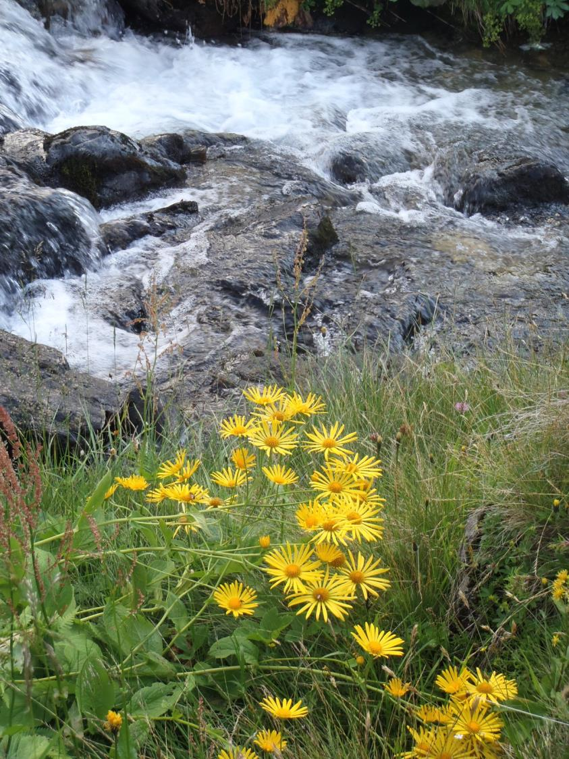

Slide 46
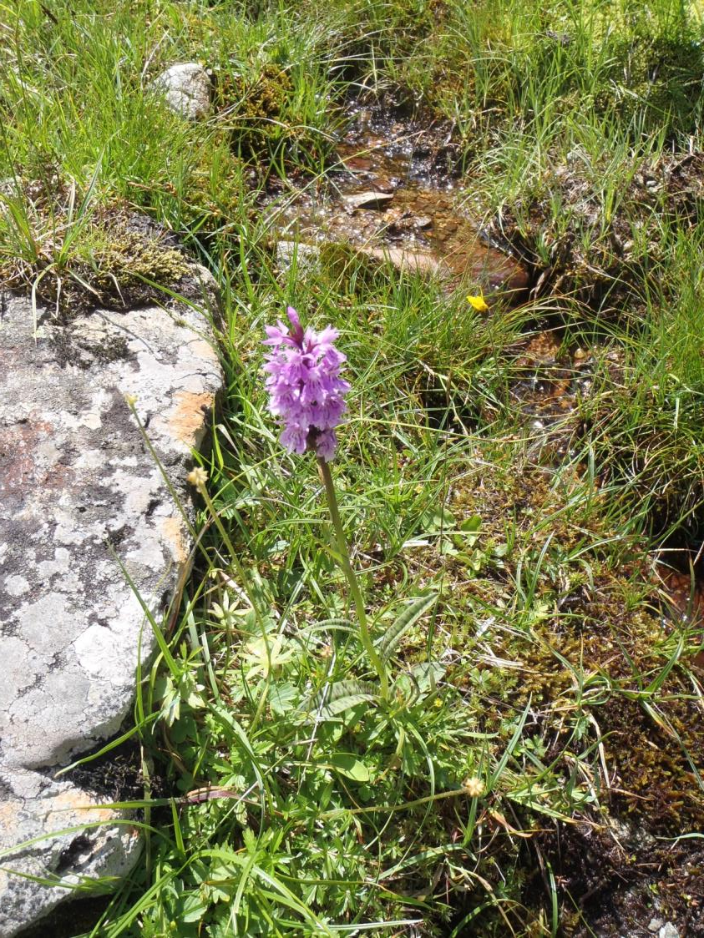

Slide 47
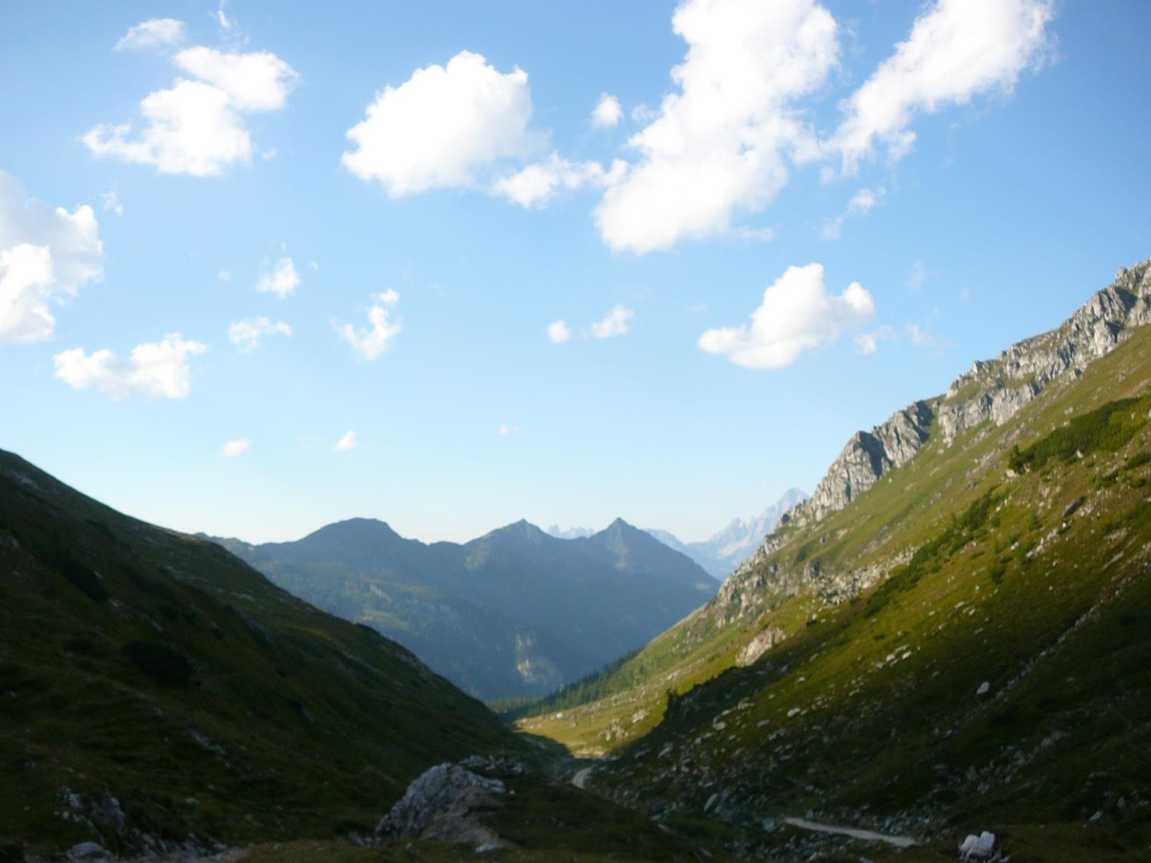

Slide 48
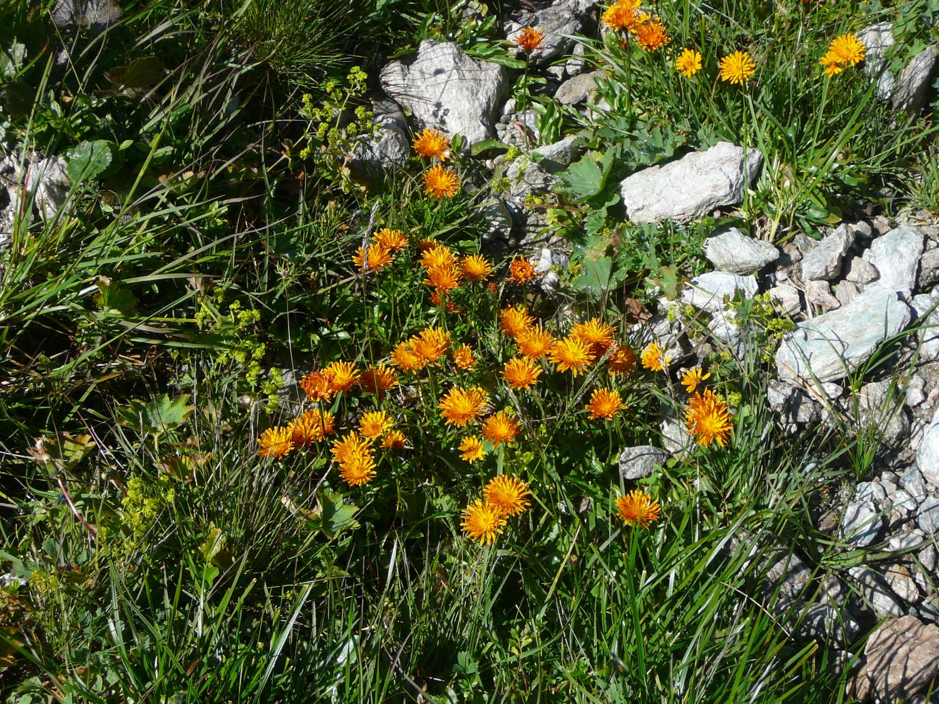

Slide 49
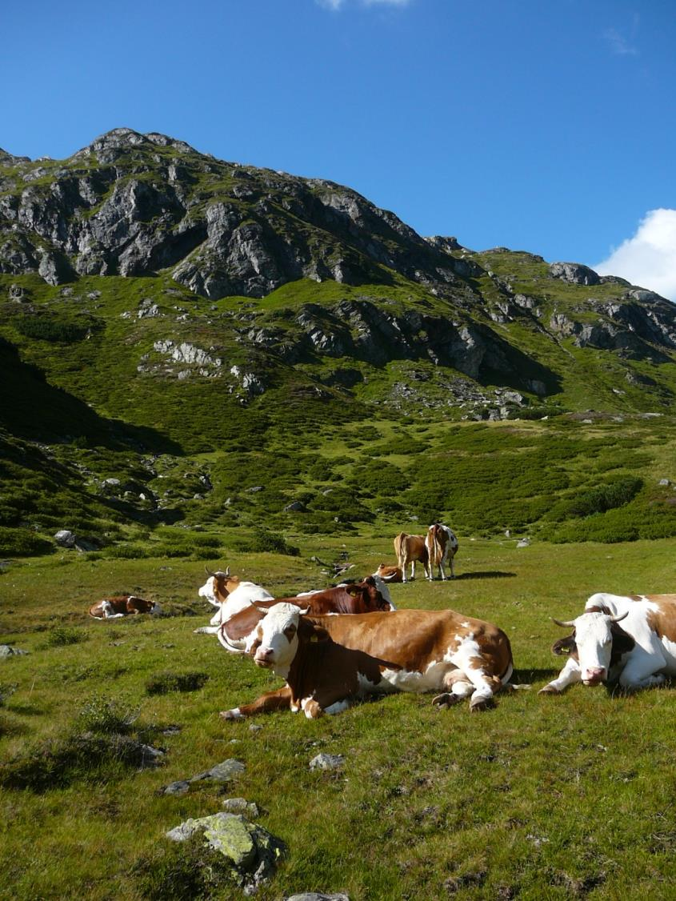

Slide 50
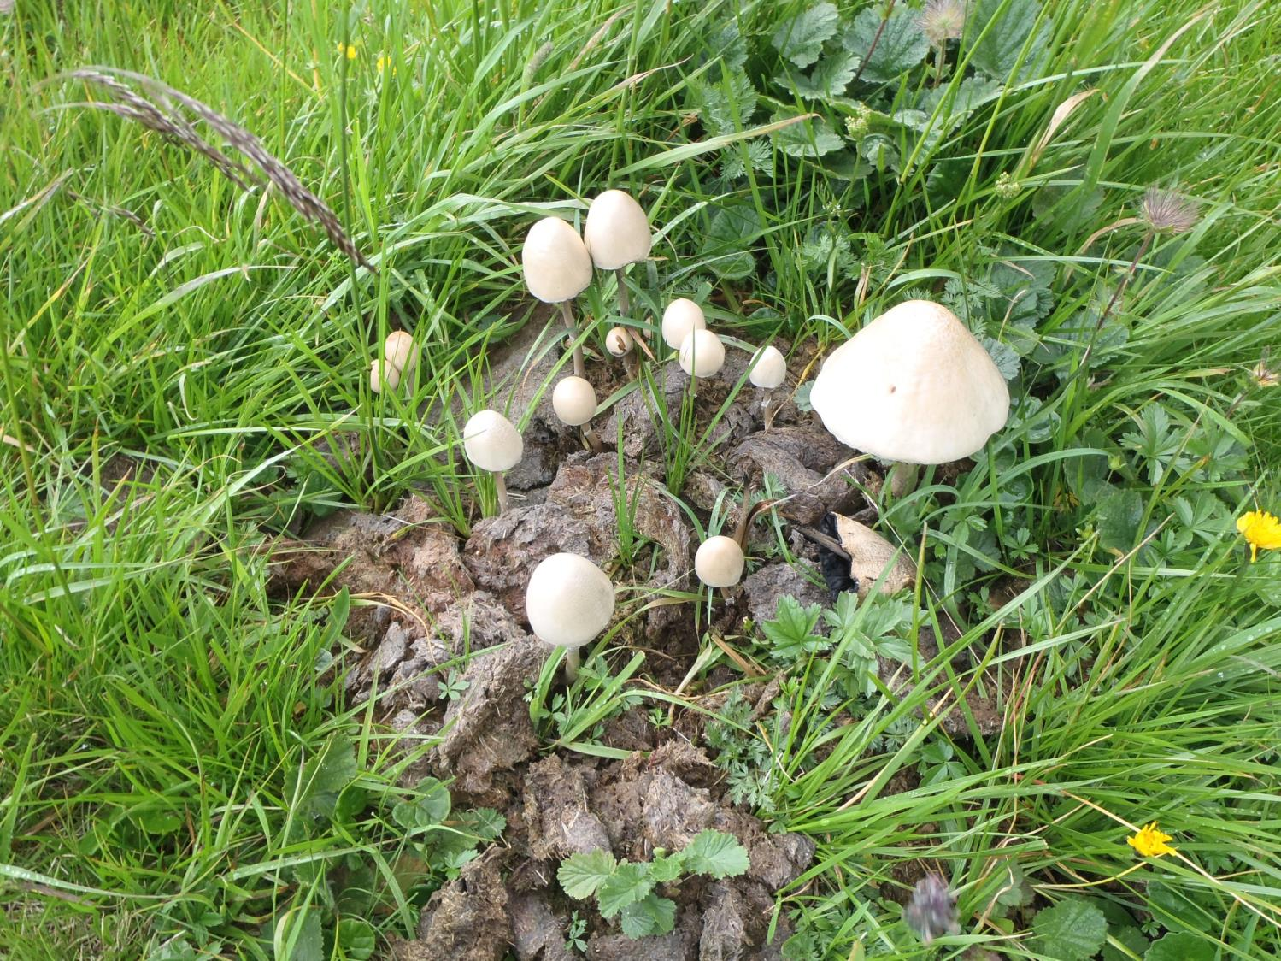

Slide 51
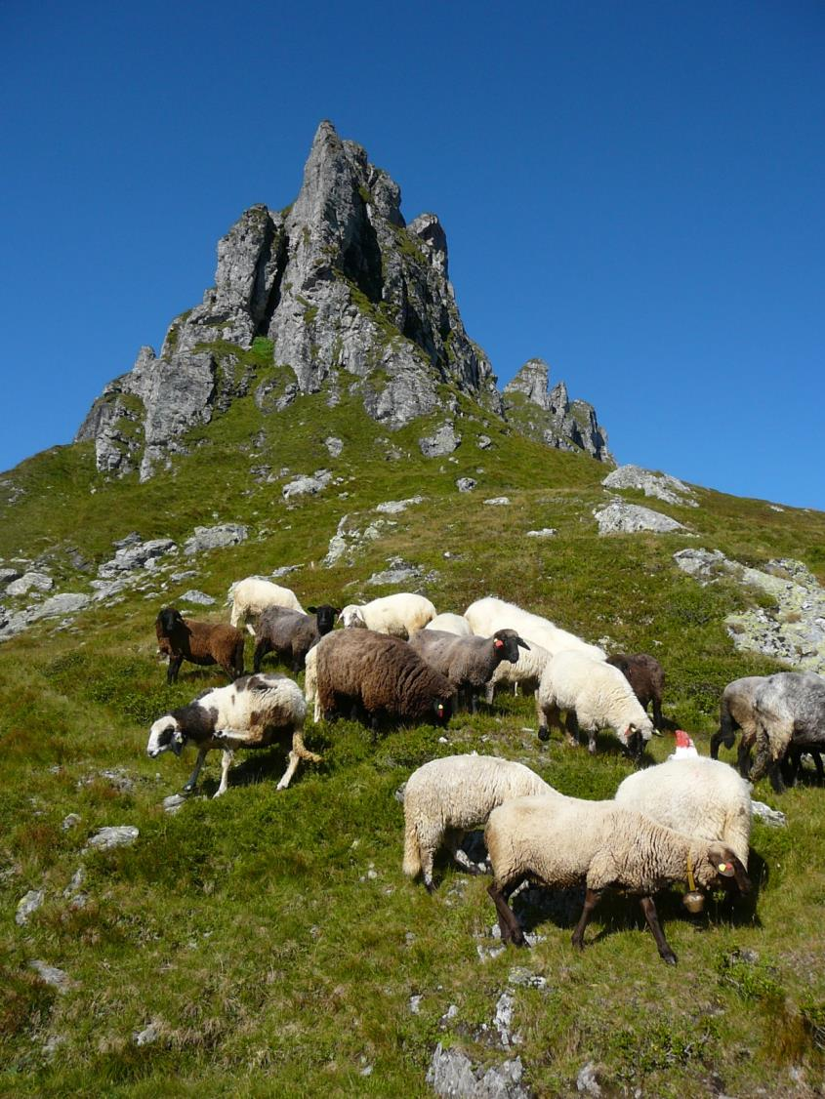

Slide 52
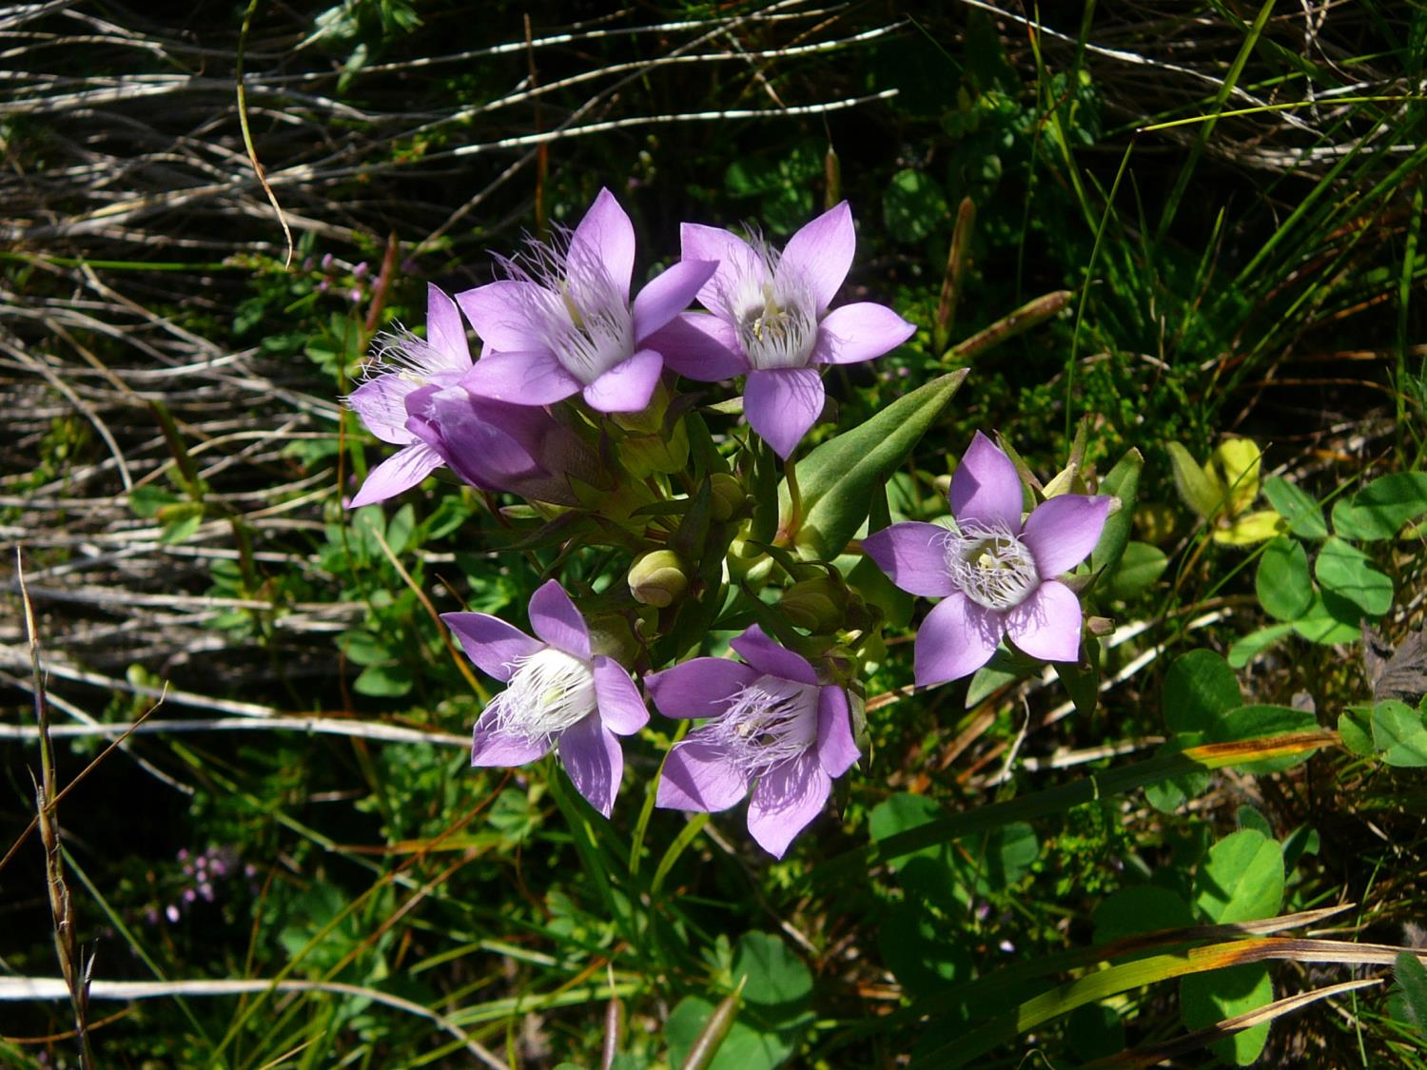

Slide 53
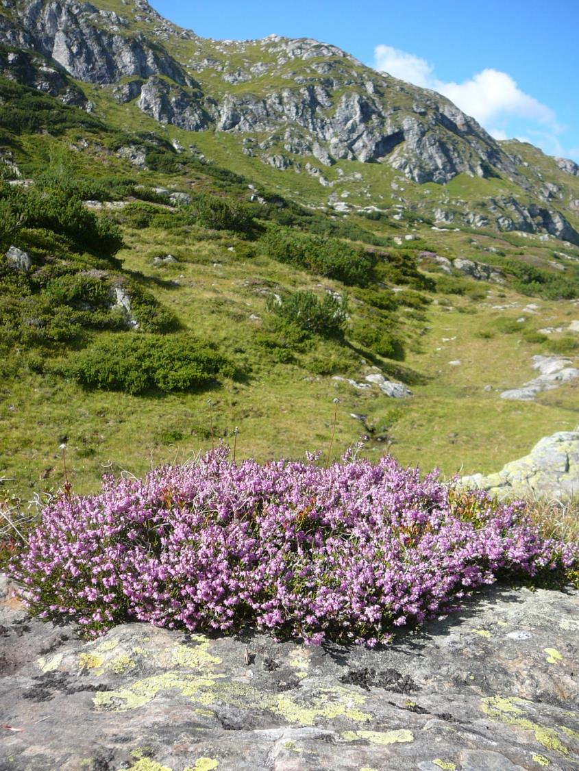

Slide 65
Mechová mikrozahrádka

Slide 66
Obyvatelé mechové mikrozahrádky:
rozsivky a krásivky, kousky odumřelých mechových lístků

Slide 68
Drobná oka v nepasených loukách:
Žlutozelené krásivky (Staurastrum sp.), modrozelené sinice (Chroococcus cf. turgidus) a tenké vláknité spájivky rodu Mougeotia – deskovka)

Slide 70
Trsy spájivých řas
spolehlivě spotřebují živiny.
jařmatka
Zygnema sp.

Slide 73
Hnědé povlaky na kamenech tvoří zlatá řasa Hydrurus foetidus (vodnička smradlavá). V potoce ale nesmrdí – zasmrádne až při rozkladu v zavřené lahvičce (potřebuje kyslík a studenou vodu).

Slide 74
Půdním sinicím se daří v zamokřených místech.

Slide 81
Riedertal

Slide 94
Oživení napajedel: rozsivky

Slide 138
Na kamenech a na lakušníku: čistomilné a chladnomilné rozsivky
Vzácné sinice rodu Microchaete

Slide 139
Sliz trsů žabích vajíček je zeleně zbarvený řasami a sinicemi, které zde mají mnohem více živin než v samotném jezeře
drobné krásnoočko

Slide 140
Červený sníh

Slide 141
Bičíkovci Chlamydomonas nivalis vytvářejí červené barvivo na ochranu proti záření

Slide 142
Detail „sněžných řas“

Slide 154
Edelrautehutte -Bossenstein

Slide 162
Drobné rozsivky vytvářejí povlaky a krusty na kamenech jezera

Slide 191
Děkujeme za pozornost.

